Slide 1
Статистический взгляд на линейную регрессию: прогнозы и интерпретация

Slide 2
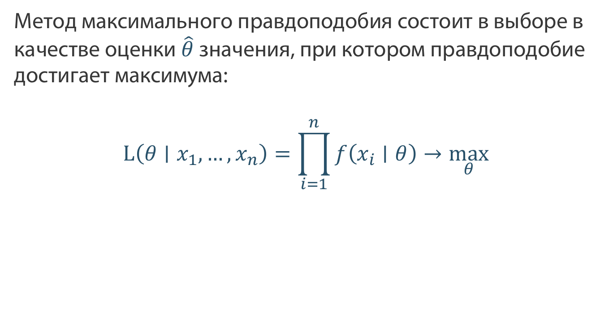
Метод максимального правдоподобия
Метод максимального правдоподобия состоит в выборе в качестве оценки $\hat{θ}$ значения, при котором правдоподобие достигает максимума:
$$L\left(θ∣x_{1}, …, x_{n}\right)=\prod_{i=1}^{n}{f\left(x_{i}∣θ\right)}→\max_{θ}{ }$$

Slide 3
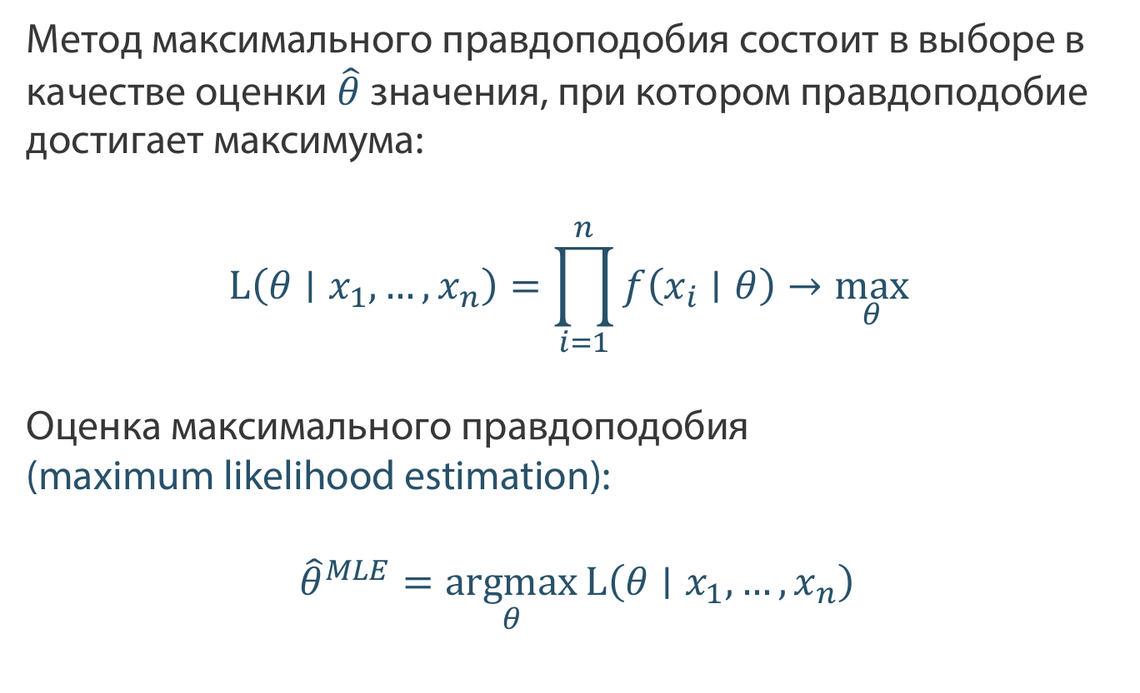
Метод максимального правдоподобия
Метод максимального правдоподобия состоит в выборе в качестве оценки $\hat{θ}$ значения, при котором правдоподобие достигает максимума:
$$L\left(θ∣x_{1}, …, x_{n}\right)=\prod_{i=1}^{n}{f\left(x_{i}∣θ\right)}→\max_{θ}{ }$$
Оценка максимального правдоподобия (maximum likelihood estimation):
$${\hat{θ}}^{MLE}=\underset{θ}{argmax}{L\left(θ∣x_{1}, …, x_{n}\right)}$$

Slide 4
Более сложные модели
Мы оценивали параметры простых распределений

Slide 5
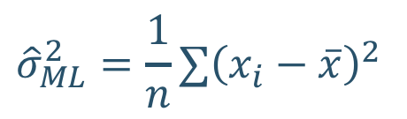
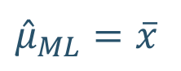

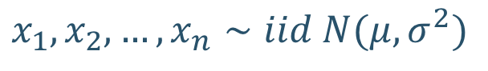
Более сложные модели
Мы оценивали параметры простых распределений
Например, нормального:
$$f\left(x\right)=\frac{1}{\sqrt{2 πσ^{2}}}⋅e^{ − \frac{{\left(x−μ\right)}^{2}}{2σ^{2}}}$$
$$x_{1},x_{2}, …, x_{n}∼iid N(μ, σ^{2})$$
$${\hat{μ}}_{ML}=\overline{x}$$
$${\hat{σ}}_{ML}^{2}=\frac{1}{n}∑{\left(x_{i}−\overline{x}\right)}^{2}$$

Slide 6
Более сложные модели
Мы оценивали параметры простых распределений
Например, нормального:
Такая модель очень простая, на практике обычно много случайных величин как-то связаны друг с другом
$$f\left(x\right)=\frac{1}{\sqrt{2 πσ^{2}}}⋅e^{ − \frac{{\left(x−μ\right)}^{2}}{2σ^{2}}}$$
$$x_{1},x_{2}, …, x_{n}∼iid N(μ, σ^{2})$$
$${\hat{μ}}_{ML}=\overline{x}$$
$${\hat{σ}}_{ML}^{2}=\frac{1}{n}∑{\left(x_{i}−\overline{x}\right)}^{2}$$

Slide 7
Более сложные модели
С помощью метода максимального правдоподобия можно оценивать более сложные модели

Slide 8
Более сложные модели
С помощью метода максимального правдоподобия можно оценивать более сложные модели
Для этого нам надо описать структуру данных, с которыми мы работаем и ввести ряд предпосылок

Slide 9
Более сложные модели
С помощью метода максимального правдоподобия можно оценивать более сложные модели
Для этого нам надо описать структуру данных, с которыми мы работаем и ввести ряд предпосылок
Многие функции потерь из машинного обучения – замаскированное правдоподобие

Slide 10
План
Линейная регрессия и метод максимального правдоподобия

Slide 11
План
Линейная регрессия и метод максимального правдоподобия
Как из метода максимального правдоподобия получить функцию потерь

Slide 12
План
Линейная регрессия и метод максимального правдоподобия
Как из метода максимального правдоподобия получить функцию потерь
Два великих вопроса, ответы на которые ищутся разными методами: “как устроен мир?” и “что будет завтра?”

Slide 13
План
Линейная регрессия и метод максимального правдоподобия
Как из метода максимального правдоподобия получить функцию потерь
Два великих вопроса, ответы на которые ищутся разными методами: “как устроен мир?” и “что будет завтра?”
Линейная регрессия: статистический взгляд

Slide 14
План
Линейная регрессия и метод максимального правдоподобия
Как из метода максимального правдоподобия получить функцию потерь
Два великих вопроса, ответы на которые ищутся разными методами: “как устроен мир?” и “что будет завтра?”
Линейная регрессия: статистический взгляд
Теорема Гаусса-Маркова и разложение на смещение и разброс

Slide 15
Линейная регрессия и метод максимального правдоподобия

Slide 16

Парная регрессия
Есть данные про две переменные: $x,y$
Надо оценить как одна переменная зависит от другой

Slide 17
Парная регрессия
Есть данные про две переменные: $x,y$
Надо оценить как одна переменная зависит от другой
Задача: понять как меняются результаты школьников (баллы за тест) в зависимости от размера класса, есть ли между этими переменными значимая связь?

Slide 18

Парная регрессия
Есть данные про две переменные: $x,y$
Надо оценить как одна переменная зависит от другой
Один из самых простых подходов: оценить линейную регрессию
Задача: понять как меняются результаты школьников (баллы за тест) в зависимости от размера класса, есть ли между этими переменными значимая связь?

Slide 19
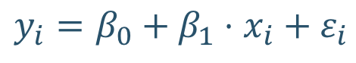
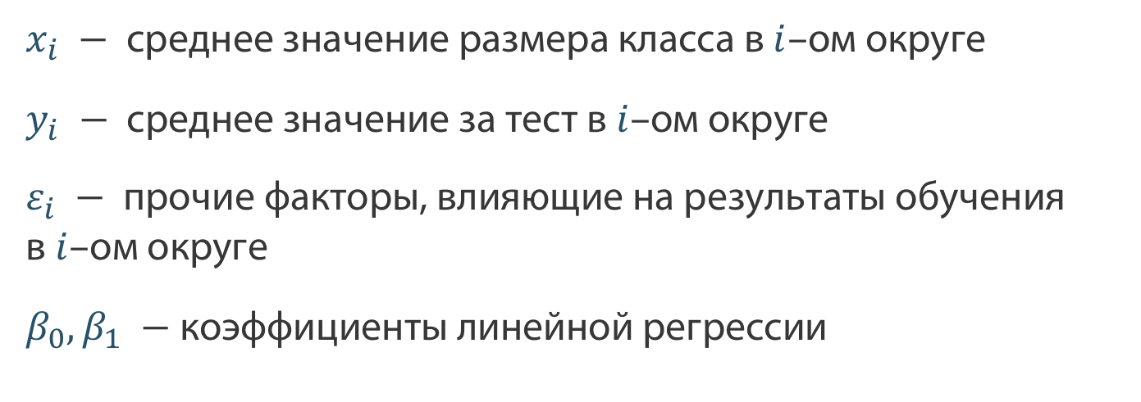
Парная регрессия
Задача: понять как меняются результаты школьников (баллы за тест) в зависимости от размера класса, есть ли между этими переменными значимая связь?
Модель:
$$y_{i}=β_{0}+β_{1}⋅x_{i}+ε_{i}$$
$x_{i} −$ среднее значение размера класса в $i–$ом округе
$y_{i} −$ среднее значение за тест в $i–$ом округе
$ε_{i} −$ прочие факторы, влияющие на результаты обучения в $i–$ом округе
$β_{0}, β_{1} −$ коэффициенты линейной регрессии

Slide 20
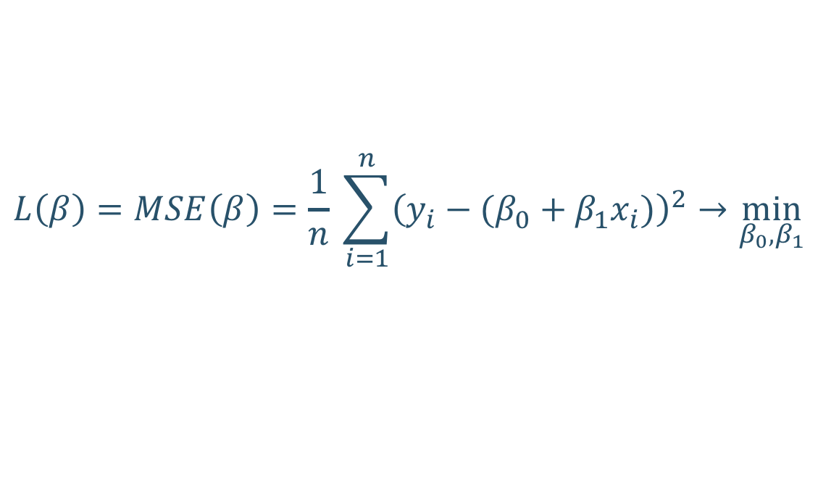
Как обучаем
Чтобы понять как переменные зависят, надо обучить модель, в машинном обучении мы использовали для этого какую-нибудь функцию потерь:
$$L\left(β\right)=MSE\left(β\right)=\frac{1}{n} \sum_{i=1}^{n}{{\left(y_{i}−(β_{0}+β_{1}x_{i})\right)}^{2}}→\min_{β_{0},β_{1}}$$

Slide 21
Как обучаем
Чтобы понять как переменные зависят, надо обучить модель, в машинном обучении мы использовали для этого какую-нибудь функцию потерь:
$$L\left(β\right)=MSE\left(β\right)=\frac{1}{n} \sum_{i=1}^{n}{{\left(y_{i}−(β_{0}+β_{1}x_{i})\right)}^{2}}→\min_{β_{0},β_{1}}$$
Можно минимизировать любую другую функцию потерь, но у MSE есть ряд хороших статистических свойств

Slide 22
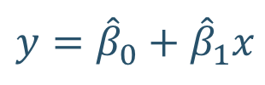
Парная регрессия
Задача: понять как меняются результаты школьников (баллы за тест) в зависимости от размера класса, есть ли между этими переменными значимая связь?
Оценённая модель:
$$y={\hat{β}}_{0}+{\hat{β}}_{1}x$$
Как понять, есть ли между переменными связь?

Slide 23

Парная регрессия
Задача: понять как меняются результаты школьников (баллы за тест) в зависимости от размера класса, есть ли между этими переменными значимая связь?
Оценённая модель:
$$y={\hat{β}}_{0}+{\hat{β}}_{1}x$$
Как понять, есть ли между переменными связь?
Если коэффициент${\hat{β}}_{1}$ оказался равен нулю, связи нет

Slide 24
Парная регрессия
Задача: понять как меняются результаты школьников (баллы за тест) в зависимости от размера класса, есть ли между этими переменными значимая связь?
Оценённая модель:
$$y={\hat{β}}_{0}+{\hat{β}}_{1}x$$
Как понять, есть ли между переменными связь?
Если коэффициент${\hat{β}}_{1}$ оказался равен нулю, связи нет
Что значит равен нулю? Эта оценка – случайная величина, нужно проверять гипотезу о равенстве нулю

Slide 25
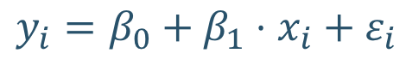

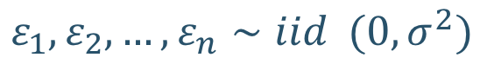
Метод максимального правдоподобия
Модель:
$$y_{i}=β_{0}+β_{1}⋅x_{i}+ε_{i}$$
Все пары наблюдений ${(x}_{i},y_{i})$ собираются независимо друг от друга из одинакового распределения
Все случайные ошибки:
$$ε_{1},ε_{2}, …, ε_{n}∼iid (0, σ^{2})$$

Slide 26
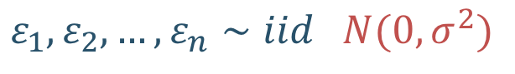
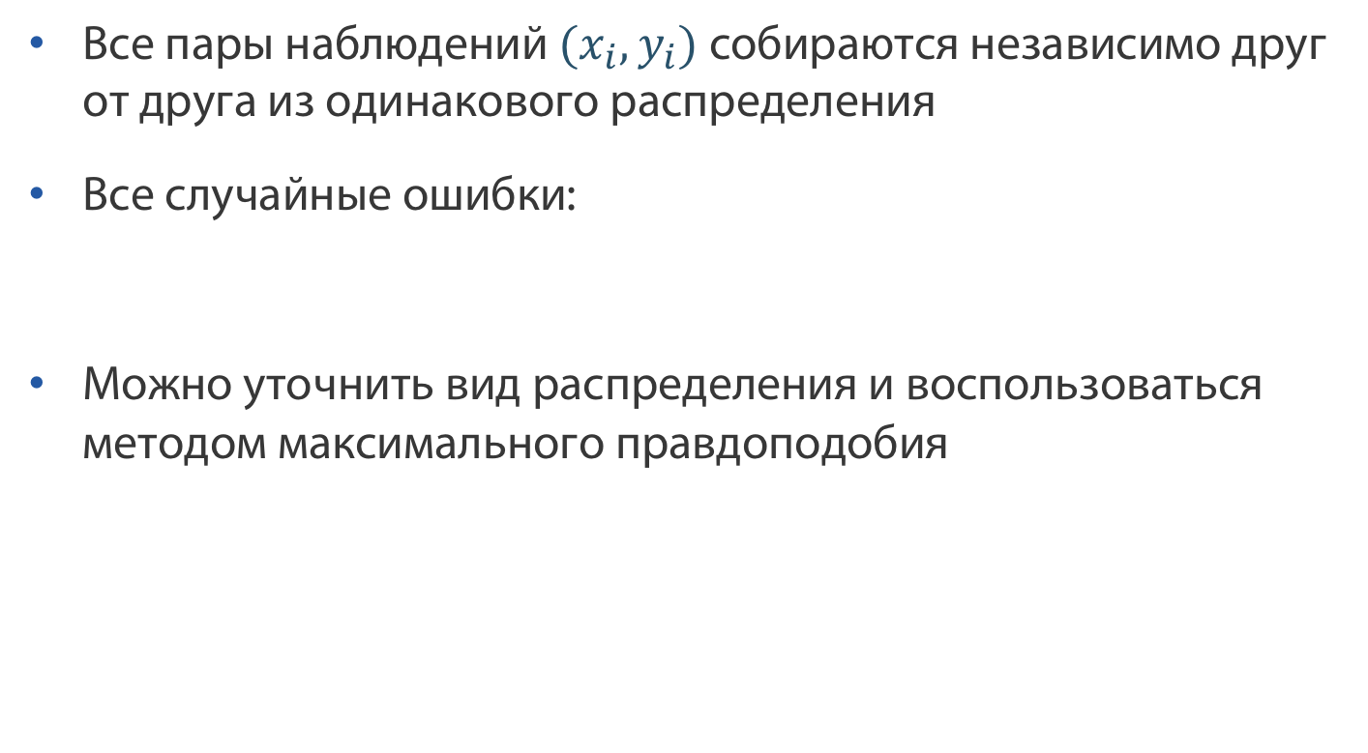
Метод максимального правдоподобия
Модель:
$$y_{i}=β_{0}+β_{1}⋅x_{i}+ε_{i}$$
Все пары наблюдений ${(x}_{i},y_{i})$ собираются независимо друг от друга из одинакового распределения
Все случайные ошибки:
Можно уточнить вид распределения и воспользоваться методом максимального правдоподобия
$$ε_{1},ε_{2}, …, ε_{n}∼iid N(0, σ^{2})$$

Slide 27
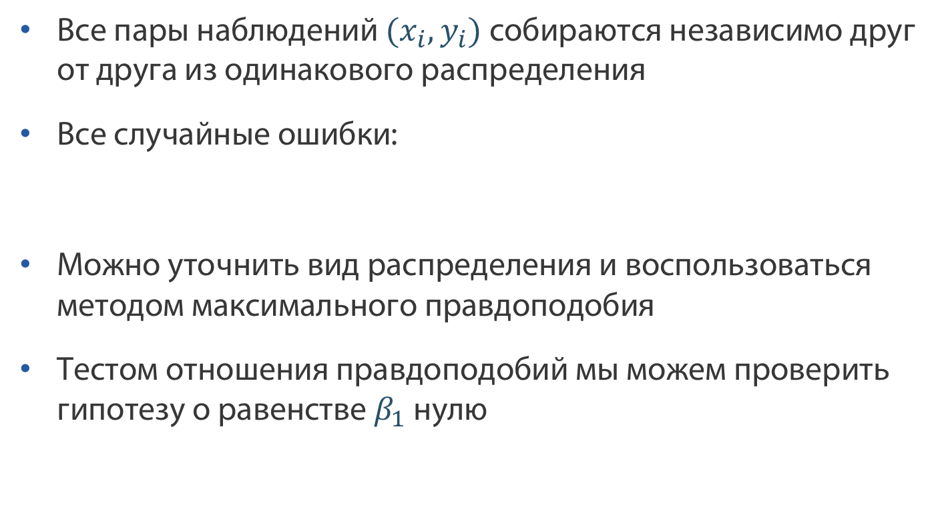
Метод максимального правдоподобия
Модель:
$$y_{i}=β_{0}+β_{1}⋅x_{i}+ε_{i}$$
Все пары наблюдений ${(x}_{i},y_{i})$ собираются независимо друг от друга из одинакового распределения
Все случайные ошибки:
Можно уточнить вид распределения и воспользоваться методом максимального правдоподобия
Тестом отношения правдоподобий мы можем проверить гипотезу о равенстве $β_{1}$ нулю
$$ε_{1},ε_{2}, …, ε_{n}∼iid N(0, σ^{2})$$

Slide 28

Метод максимального правдоподобия
Модель:
$$y_{i}=β_{0}+β_{1}⋅x_{i}+ε_{i}$$
Оцениваем модель без ограничений, находим $\ln{L_{UR}}$

Slide 29

Метод максимального правдоподобия
Модель:
$$y_{i}=β_{0}+β_{1}⋅x_{i}+ε_{i}$$
Оцениваем модель без ограничений, находим $\ln{L_{UR}}$
Оцениваем модель с ограничением $β_{1}=0$, находим $\ln{L_{R}}$

Slide 30
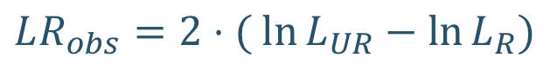

Метод максимального правдоподобия
Модель:
$$y_{i}=β_{0}+β_{1}⋅x_{i}+ε_{i}$$
Оцениваем модель без ограничений, находим $\ln{L_{UR}}$
Оцениваем модель с ограничением $β_{1}=0$, находим $\ln{L_{R}}$
Наблюдаемое значение статистики:
$$LR_{obs}={2⋅( \ln{L}}_{UR}−\ln{L_{R}})$$

Slide 31
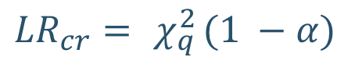
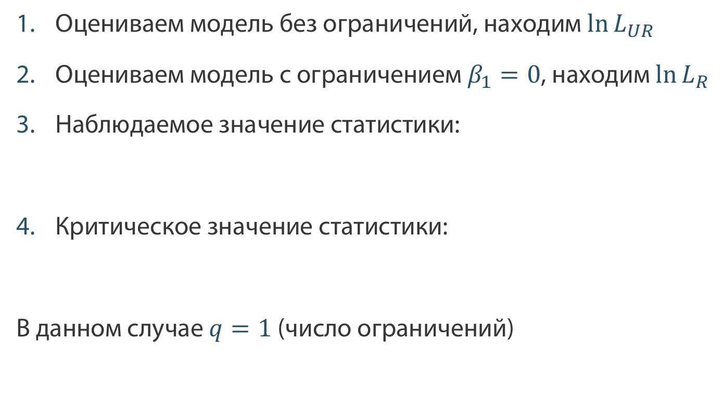
Метод максимального правдоподобия
Модель:
$$y_{i}=β_{0}+β_{1}⋅x_{i}+ε_{i}$$
Оцениваем модель без ограничений, находим $\ln{L_{UR}}$
Оцениваем модель с ограничением $β_{1}=0$, находим $\ln{L_{R}}$
Наблюдаемое значение статистики:
Критическое значение статистики:
В данном случае $q=1$ (число ограничений)
$$LR_{obs}={2⋅( \ln{L}}_{UR}−\ln{L_{R}})$$
$$LR_{cr}={ χ}_{q}^{2}(1 −α)$$

Slide 32
Связь с различными функциями потерь
Различные предположения о распределении ошибок будут приводить к разным функциям потерь

Slide 33


Связь с различными функциями потерь
Различные предположения о распределении ошибок будут приводить к разным функциям потерь
Нормальное распределение
$$MSE$$
Распределение Лапласа
$$MAE$$

Slide 34
Связь с различными функциями потерь
Различные предположения о распределении ошибок будут приводить к разным функциям потерь
Нормальное распределение
$$MSE$$
Распределение Лапласа
$$MAE$$
Многие функции потерь, которые используются на практике, можно получить из метода максимального правдоподобия

Slide 35
Когда важна интерпретация

Slide 36
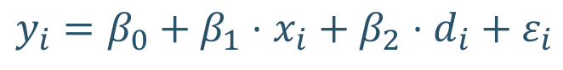
Дискриминация на рынке труда
Задача: понять, есть ли на рынке труда дискриминация
Модель:
$$y_{i}=β_{0}+β_{1}⋅x_{i}+β_{2}⋅d_{i}+ε_{i}$$

Slide 37
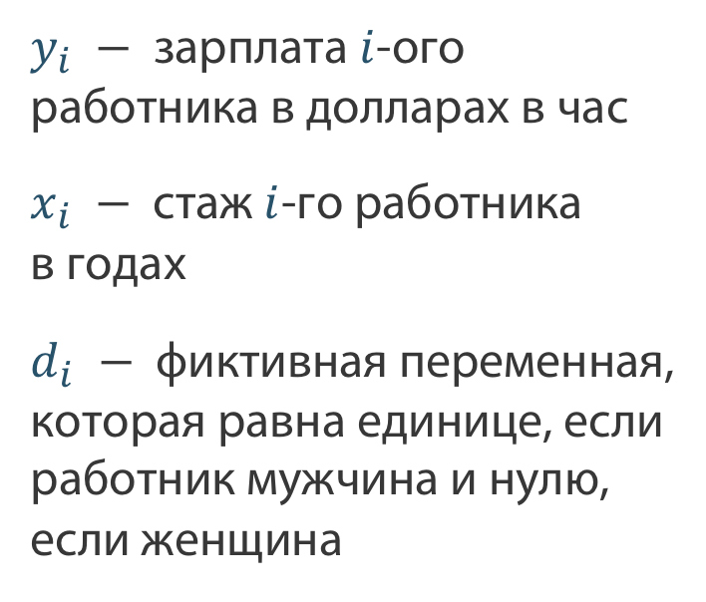
Дискриминация на рынке труда
Задача: понять, есть ли на рынке труда дискриминация
Модель:
$$y_{i}=β_{0}+β_{1}⋅x_{i}+β_{2}⋅d_{i}+ε_{i}$$
$y_{i} −$ зарплата $i$-ого работника в долларах в час
$x_{i} −$ стаж $i$-го работника в годах
$d_{i} −$ фиктивная переменная, которая равна единице, если работник мужчина и нулю, если женщина

Slide 38
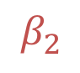
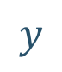

Дискриминация на рынке труда
Задача: понять, есть ли на рынке труда дискриминация
Модель:
$$y_{i}=β_{0}+β_{1}⋅x_{i}+β_{2}⋅d_{i}+ε_{i}$$
$y_{i} −$ зарплата $i$-ого работника в долларах в час
$x_{i} −$ стаж $i$-го работника в годах
$d_{i} −$ фиктивная переменная, которая равна единице, если работник мужчина и нулю, если женщина
$$y$$
$$β_{2}$$
$$x$$

Slide 39
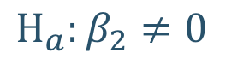
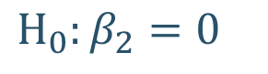
Дискриминация на рынке труда
Задача: понять, есть ли на рынке труда дискриминация
Модель:
$$y_{i}=β_{0}+β_{1}⋅x_{i}+β_{2}⋅d_{i}+ε_{i}$$
$y_{i} −$ зарплата $i$-ого работника в долларах в час
$x_{i} −$ стаж $i$-го работника в годах
$d_{i} −$ фиктивная переменная, которая равна единице, если работник мужчина и нулю, если женщина
$$y$$
$$β_{2}$$
$$x$$
$$H_{0}:β_{2}=0$$
Нет дискриминации
$$H_{a}:β_{2}≠0$$
Есть

Slide 40

Дискриминация на рынке труда
Задача: понять, есть ли на рынке труда дискриминация
Модель:
$$y_{i}=β_{0}+β_{1}⋅x_{i}+β_{2}⋅d_{i}+β_{3}⋅d_{i}⋅x_{i}+ε_{i}$$
$$y$$
Этого недостаточно, разрыв между зарплатами может расти вместе со стажем
$$x$$

Slide 41
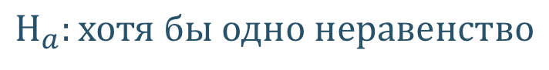
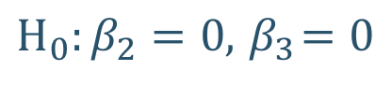
Дискриминация на рынке труда
Задача: понять, есть ли на рынке труда дискриминация
Модель:
$$y_{i}=β_{0}+β_{1}⋅x_{i}+β_{2}⋅d_{i}+β_{3}⋅d_{i}⋅x_{i}+ε_{i}$$
$$y$$
Этого недостаточно, разрыв между зарплатами может расти вместе со стажем
$$x$$
$$H_{0}:β_{2}=0, { β}_{3}=0$$
Нет дискриминации
$$H_{a}:хотя бы одно неравенство$$
Есть

Slide 42
Дискриминация на рынке труда
Чтобы проверить гипотезу о дискриминации, надо:
Получить оценки с хорошими статистическими свойствами
Аккуратно выбрать союзника для проверки гипотезы

Slide 43
Дискриминация на рынке труда
Чтобы проверить гипотезу о дискриминации, надо:
Получить оценки с хорошими статистическими свойствами
Аккуратно выбрать союзника для проверки гипотезы
Тест отношения правдоподобий может в этом помочь, если с данными нет проблем и его предпосылки не нарушаются

Slide 44
Центральный банк и ставка процента
Высокая инфляция (рост цен) – плохо влияет на экономику

Slide 45
Центральный банк и ставка процента
Высокая инфляция (рост цен) – плохо влияет на экономику
ЦБ должен с ней бороться и держать её на стабильно низком уровне

Slide 46
Центральный банк и ставка процента
Высокая инфляция (рост цен) – плохо влияет на экономику
ЦБ должен с ней бороться и держать её на стабильно низком уровне
Рост процентных ставок помогает уменьшить инфляцию

Slide 47
Центральный банк и ставка процента
Высокая инфляция (рост цен) – плохо влияет на экономику
ЦБ должен с ней бороться и держать её на стабильно низком уровне
Рост процентных ставок помогает уменьшить инфляцию
Задача: понять насколько ЦБ должен поднять ставку, чтобы инфляция уменьшилась до целевого уровня

Slide 48
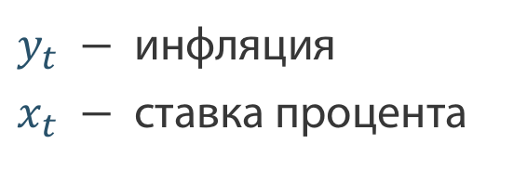
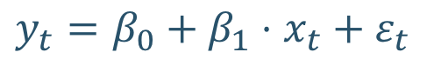
Центральный банк и ставка процента
Задача: понять насколько ЦБ должен поднять ставку, чтобы инфляция уменьшилась до целевого уровня
Модель:
$y_{t} −$ инфляция
$x_{t} −$ ставка процента
$$y_{t}=β_{0}+β_{1}⋅x_{t}+ε_{t}$$

Slide 49
Центральный банк и ставка процента
Задача: понять насколько ЦБ должен поднять ставку, чтобы инфляция уменьшилась до целевого уровня
Модель:
$y_{t} −$ инфляция
$x_{t} −$ ставка процента
$$y_{t}=β_{0}+β_{1}⋅x_{t}+ε_{t}$$
Отражает, насколько изменится
инфляция при изменении ставки

Slide 50

Центральный банк и ставка процента
Задача: понять насколько ЦБ должен поднять ставку, чтобы инфляция уменьшилась до целевого уровня
Модель:
$y_{t} −$ инфляция
$x_{t} −$ ставка процента
$$y_{t}=β_{0}+β_{1}⋅x_{t}+ε_{t}$$
Отражает, насколько изменится
инфляция при изменении ставки
Если мы получим для коэффициента смещённую оценку, мы неправильно оценим насколько надо поднять ставку $⇒$ инфляция изменится на непредсказуемую величину

Slide 51
Спрос на овощи
Задача: предсказать сколько овощей купят в разных магазинах большой торговой сети, чтобы не привезти туда лишних и они не испортились

Slide 52
Спрос на овощи
Задача: предсказать сколько овощей купят в разных магазинах большой торговой сети, чтобы не привезти туда лишних и они не испортились
При решении такой задачи нас волнуют точечный прогнозы для каждого типа овощей и каждого магазина
Нас не очень интересует, какие именно коэффициенты получатся и какими свойствами они будут обладать

Slide 53


Два великих вопроса
Как устроен мир?
Как переменная $y$ зависит от переменной $x?$
Что будет завтра?
Как удачно спрогнозировать переменную $y?$

Slide 54
Два великих вопроса
Как устроен мир?
Как переменная $y$ зависит от переменной $x?$
Что будет завтра?
Как удачно спрогнозировать переменную $y?$
Удивительно, но ответы на эти вопросы ищутся по-разному

Slide 55
Два великих вопроса
Как устроен мир?
Что будет завтра?
Важна интерпретация
Поиск верёвочки, за которую можно дёрнуть
Интерпретация часто приносится в жертву
Поиск хорошего прогноза

Slide 56
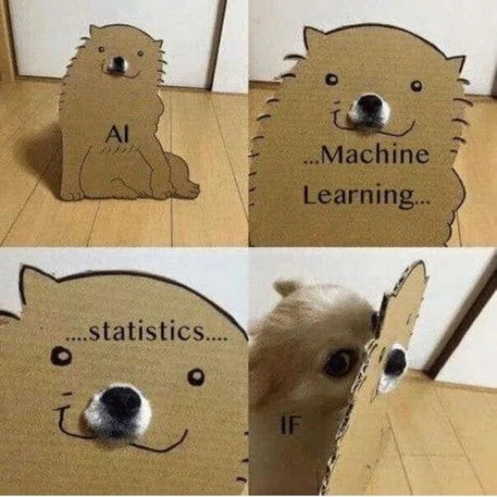
Два великих вопроса
Как устроен мир?
Что будет завтра?
Важна интерпретация
Поиск верёвочки, за которую можно дёрнуть
Интерпретация часто приносится в жертву
Поиск хорошего прогноза
Обе задачи можно решать одними и теми же моделями, например, линейной регрессией, но интересовать нас будут её разные аспекты
knowyourmeme.com

Slide 57
Эконометрика
Если нас интересует ответ на вопрос “Как устроен мир?”, найти ответ на него нам может помочь эконометрика
https://www.coursera.org/learn/ekonometrika

Slide 58
Эконометрика
Если нас интересует ответ на вопрос “Как устроен мир?”, найти ответ на него нам может помочь эконометрика
Она концентрируется на поиске интерпретируемых оценок и проверке гипотез
https://www.coursera.org/learn/ekonometrika

Slide 59
Эконометрика
Если нас интересует ответ на вопрос “Как устроен мир?”, найти ответ на него нам может помочь эконометрика
Она концентрируется на поиске интерпретируемых оценок и проверке гипотез
Из-за этого в ней идёт яростная борьба за статистические предпосылки
https://www.coursera.org/learn/ekonometrika

Slide 60
Эконометрика
Если нас интересует ответ на вопрос “Как устроен мир?”, найти ответ на него нам может помочь эконометрика
Она концентрируется на поиске интерпретируемых оценок и проверке гипотез
Из-за этого в ней идёт яростная борьба за статистические предпосылки
Концентрируется на MSE из-за удобных статистических свойств, однако ничто не мешает переключиться на любые другие потери и использовать бутстрап
https://www.coursera.org/learn/ekonometrika

Slide 61
Интерпретируемое машинное обучение
С моделями машинного обучения, которые нельзя проинтерпретировать, возникают проблемы
Например, дискриминация в банковском секторе
https://arxiv.org/abs/1606.08813
https://christophm.github.io/interpretable-ml-book/

Slide 62
Интерпретируемое машинное обучение
С моделями машинного обучения, которые нельзя проинтерпретировать, возникают проблемы
Например, дискриминация в банковском секторе
Законодательное регулирование моделирования
Тренд на интерпретируемое машинное обучение, разработка алгоритмов, которые могли бы объяснить, что именно происходит внутри чёрного ящика
https://arxiv.org/abs/1606.08813
https://christophm.github.io/interpretable-ml-book/

Slide 63
Линейная регрессия: статистический подход

Slide 64

Линейная регрессия: предпосылки
Модель:
$$y_{i}=β_{0}+β_{1}x_{1i}+β_{2}x_{2i}+…+β_{k}x_{ki}+ε_{i}$$

Slide 65
Линейная регрессия: предпосылки
Модель:
$$y_{i}=β_{0}+β_{1}x_{1i}+β_{2}x_{2i}+…+β_{k}x_{ki}+ε_{i}$$
цена
квартиры

Slide 66
Линейная регрессия: предпосылки
Модель:
$$y_{i}=β_{0}+β_{1}x_{1i}+β_{2}x_{2i}+…+β_{k}x_{ki}+ε_{i}$$
цена
квартиры
площадь
расстояние
до метро
центральный
район (дамми)

Slide 67
Линейная регрессия: предпосылки
случайная ошибка
(прочие факторы)
Модель:
$$y_{i}=β_{0}+β_{1}x_{1i}+β_{2}x_{2i}+…+β_{k}x_{ki}+ε_{i}$$
цена
квартиры
площадь
расстояние
до метро
центральный
район (дамми)

Slide 68




Линейная регрессия: предпосылки
Модель:
$$y_{1}=β_{0}+β_{1}x_{11}+β_{2}x_{21}+…+β_{k}x_{k1}+ε_{1}$$
$$y_{2}=β_{0}+β_{1}x_{12}+β_{2}x_{22}+…+β_{k}x_{k2}+ε_{2}$$
$$…$$
$$y_{n}=β_{0}+β_{1}x_{1n}+β_{2}x_{2n}+…+β_{k}x_{kn}+ε_{n}$$

Slide 69
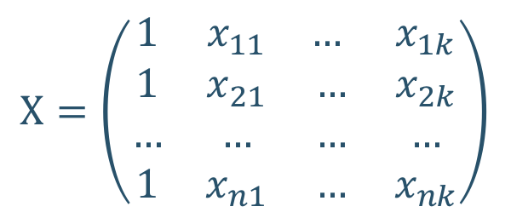
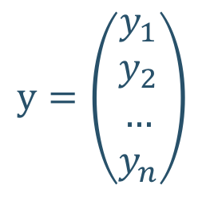
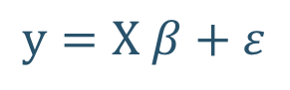
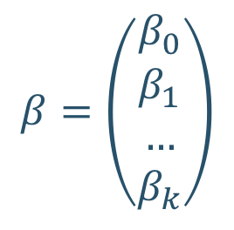
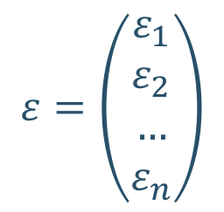
Линейная регрессия: предпосылки
Модель:
$$y_{1}=β_{0}+β_{1}x_{11}+β_{2}x_{21}+…+β_{k}x_{k1}+ε_{1}$$
$$y_{2}=β_{0}+β_{1}x_{12}+β_{2}x_{22}+…+β_{k}x_{k2}+ε_{2}$$
$$…$$
$$y_{n}=β_{0}+β_{1}x_{1n}+β_{2}x_{2n}+…+β_{k}x_{kn}+ε_{n}$$
$$y=\left(\begin{aligned}y_{1} \\ y_{2} \\ … \\ y_{n}\end{aligned}\right)$$
$$X=\left(\begin{matrix}1 & x_{11} & … & x_{1k} \\ 1 & x_{21} & … & x_{2k} \\ … & … & … & … \\ 1 & x_{n1} & … & x_{nk}\end{matrix}\right)$$
$$β=\left(\begin{aligned}β_{0} \\ β_{1} \\ … \\ β_{k}\end{aligned}\right)$$
$$ε=\left(\begin{aligned}ε_{1} \\ ε_{2} \\ … \\ ε_{n}\end{aligned}\right)$$
$$y=X β+ε$$

Slide 70
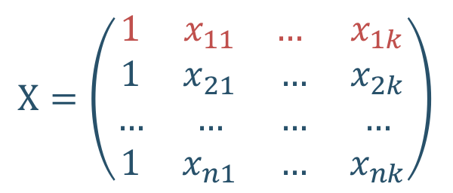

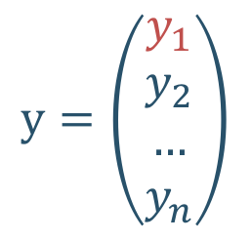

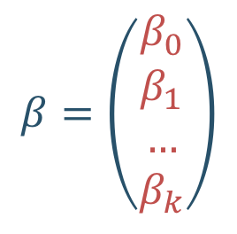
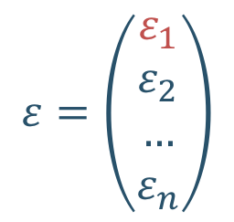
Линейная регрессия: предпосылки
Модель:
$$y_{1}=β_{0}+β_{1}x_{11}+β_{2}x_{21}+…+β_{k}x_{k1}+ε_{1}$$
$$y_{2}=β_{0}+β_{1}x_{12}+β_{2}x_{22}+…+β_{k}x_{k2}+ε_{2}$$
$$…$$
$$y_{n}=β_{0}+β_{1}x_{1n}+β_{2}x_{2n}+…+β_{k}x_{kn}+ε_{n}$$
$$y=\left(\begin{aligned}y_{1} \\ y_{2} \\ … \\ y_{n}\end{aligned}\right)$$
$$X=\left(\begin{matrix}1 & x_{11} & … & x_{1k} \\ 1 & x_{21} & … & x_{2k} \\ … & … & … & … \\ 1 & x_{n1} & … & x_{nk}\end{matrix}\right)$$
$$β=\left(\begin{aligned}β_{0} \\ β_{1} \\ … \\ β_{k}\end{aligned}\right)$$
$$ε=\left(\begin{aligned}ε_{1} \\ ε_{2} \\ … \\ ε_{n}\end{aligned}\right)$$
$$y=X β+ε$$

Slide 71
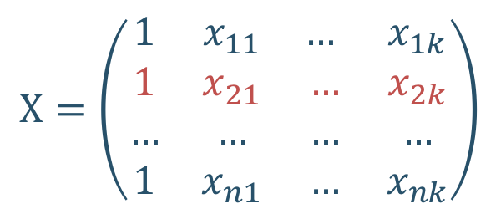
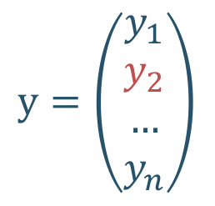


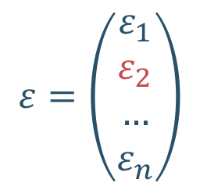
Линейная регрессия: предпосылки
Модель:
$$y_{1}=β_{0}+β_{1}x_{11}+β_{2}x_{21}+…+β_{k}x_{k1}+ε_{1}$$
$$y_{2}=β_{0}+β_{1}x_{12}+β_{2}x_{22}+…+β_{k}x_{k2}+ε_{2}$$
$$…$$
$$y_{n}=β_{0}+β_{1}x_{1n}+β_{2}x_{2n}+…+β_{k}x_{kn}+ε_{n}$$
$$y=\left(\begin{aligned}y_{1} \\ y_{2} \\ … \\ y_{n}\end{aligned}\right)$$
$$X=\left(\begin{matrix}1 & x_{11} & … & x_{1k} \\ 1 & x_{21} & … & x_{2k} \\ … & … & … & … \\ 1 & x_{n1} & … & x_{nk}\end{matrix}\right)$$
$$β=\left(\begin{aligned}β_{0} \\ β_{1} \\ … \\ β_{k}\end{aligned}\right)$$
$$ε=\left(\begin{aligned}ε_{1} \\ ε_{2} \\ … \\ ε_{n}\end{aligned}\right)$$
$$y=X β+ε$$

Slide 72
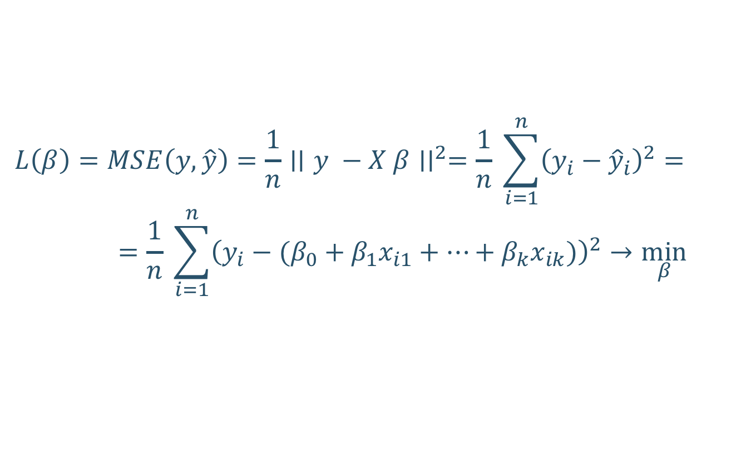
Метод наименьших квадратов
$$L\left(β\right)=MSE\left(y, \hat{y}\right)=\frac{1}{n}∣∣y −X β∣∣^{2}=\frac{1}{n} \sum_{i=1}^{n}{{\left(y_{i}−{\hat{y}}_{i}\right)}^{2}}=$$
$$=\frac{1}{n} \sum_{i=1}^{n}{{\left(y_{i}−(β_{0}+β_{1}x_{i1}+…+β_{k}x_{ik})\right)}^{2}}→\min_{β}$$

Slide 73

Метод наименьших квадратов
$$L\left(β\right)=MSE\left(y, \hat{y}\right)=\frac{1}{n}∣∣y −X β∣∣^{2}=\frac{1}{n} \sum_{i=1}^{n}{{\left(y_{i}−{\hat{y}}_{i}\right)}^{2}}=$$
$$=\frac{1}{n} \sum_{i=1}^{n}{{\left(y_{i}−(β_{0}+β_{1}x_{i1}+…+β_{k}x_{ik})\right)}^{2}}→\min_{β}$$
Оценку, полученную минимизацией MSE, обычно называют оценкой наименьших квадратов (ordinary least squares, OLS)
Легко взять производную, можно получить аналитическое решение:
$$\hat{β}={\left(X^{T}X\right)}^{−1}X^{T}y$$

Slide 74

Предпосылки классической линейной модели:
Модель линейна по параметрам и корректно специфицирована: $y=X β+ε$

Slide 75
Предпосылки классической линейной модели:
Модель линейна по параметрам и корректно специфицирована: $y=X β+ε$
Мы учли все важные переменные
Взаимосвязь между переменными правда линейная
Если мы пропустили важную переменную либо неверно специфицировали модель, оценки коэффициентов будут неоптимальными

Slide 76


Предпосылки классической линейной модели:
Модель линейна по параметрам и корректно специфицирована: $y=X β+ε$
Объясняющие переменные $x_{ik}$ детерминированы и линейно независимы
В данных нет мультиколлинеарности
Наши объясняющие переменные (регрессоры) – неслучайные величины, это упрощает статистические выкладки
Пример: выборка из квартир, разные площади, $x$. Собираем заново с такими же площадями, $x$не изменится, а значения $y$ (например, цен) может поменяться

Slide 77
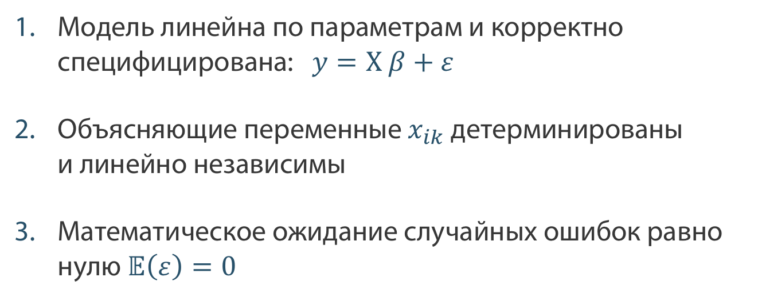

Предпосылки классической линейной модели:
Модель линейна по параметрам и корректно специфицирована: $y=X β+ε$
Объясняющие переменные $x_{ik}$ детерминированы и линейно независимы
Математическое ожидание случайных ошибок равно нулю $𝔼\left(ε\right)=0$
Прочие факторы могут приводить к отклонению $y$ в любую сторону, но в среднем эти отклонения компенсируют друг-друга

Slide 78
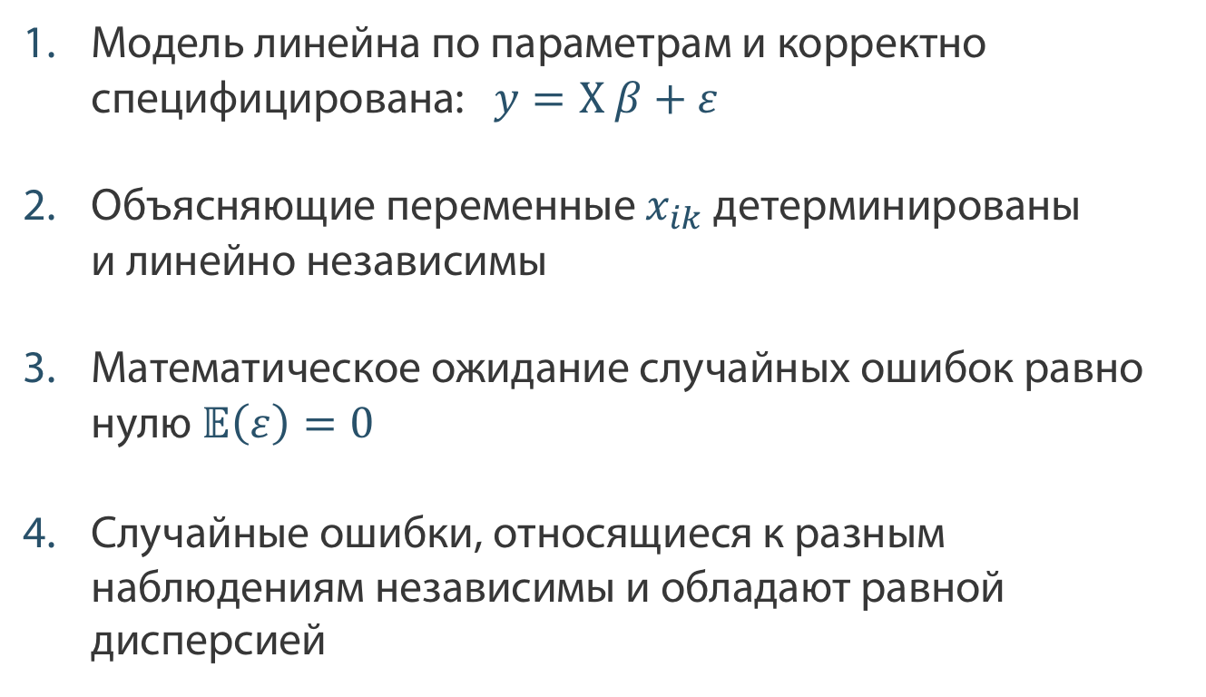
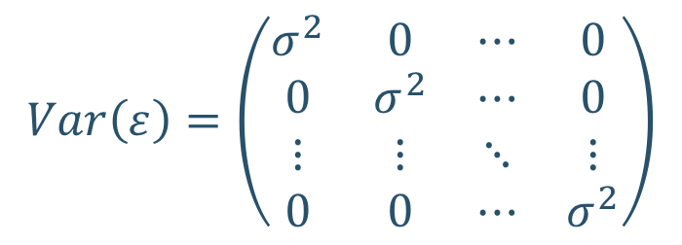
Предпосылки классической линейной модели:
Модель линейна по параметрам и корректно специфицирована: $y=X β+ε$
Объясняющие переменные $x_{ik}$ детерминированы и линейно независимы
Математическое ожидание случайных ошибок равно нулю $𝔼\left(ε\right)=0$
Случайные ошибки, относящиеся к разным наблюдениям независимы и обладают равной дисперсией
$$Var\left(ε\right)=\left(\begin{matrix}σ^{2} & 0 & ⋯ & 0 \\ 0 & σ^{2} & ⋯ & 0 \\ ⋮ & ⋮ & ⋱ & ⋮ \\ 0 & 0 & ⋯ & σ^{2}\end{matrix}\right)$$

Slide 79
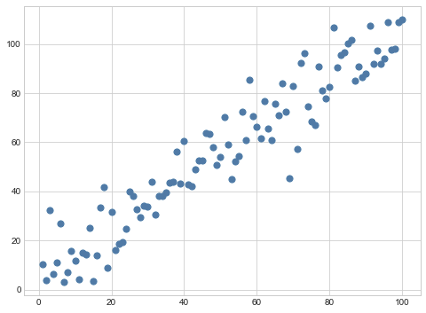

Предпосылки классической линейной модели:
Разброс ошибок должен быть, в среднем, постоянным
Ошибки не должны коррелировать друг с другом
Гомоскедастичность
(одноразбросие)
Гетероскедастичность
(разноразбросие)

Slide 80
Реалистичны ли эти предпосылки?
Не очень!

Slide 81
Реалистичны ли эти предпосылки?
Не очень!
Однако, если ввести их мы можем понять ряд простых идей и не погрязнуть в технических трудностях
Дальше от этих предпосылок можно постепенно отказаться и усовершенствовать свой статистический аппарат

Slide 82

Теорема Гаусса-Маркова
Если выполнены предпосылки классической линейной модели, тогда оценка, получаемая минимизацией MSE (оценка наименьших квадратов):
$$\hat{β}={\left(X^{T}X\right)}^{−1}X^{T}y$$
Несмещённая и эффективная в классе всех несмещённых и линейных по $y$ оценок $(best linear unbiased estimate, BLUE)$

Slide 83

Теорема Гаусса-Маркова
Если выполнены предпосылки классической линейной модели, тогда оценка, получаемая минимизацией MSE (оценка наименьших квадратов):
$$\hat{β}={\left(X^{T}X\right)}^{−1}X^{T}y$$
Несмещённая и эффективная в классе всех несмещённых и линейных по $y$ оценок $(best linear unbiased estimate, BLUE)$
Простым языком: доверительные интервалы для этой оценки самые узкие, её можно интерпретировать как то, насколько изменится переменная $y$ при изменении $x$ на единицу

Slide 84


Оценка дисперсии
Модель:
$$y_{i}=β_{0}+β_{1}x_{1i}+β_{2}x_{2i}+…+β_{k}x_{ki}+ε_{i}$$
Кроме вектора $β,$ в модели есть ещё один параметр, дисперсия $σ^{2}$

Slide 85


Оценка дисперсии
Модель:
$$y_{i}=β_{0}+β_{1}x_{1i}+β_{2}x_{2i}+…+β_{k}x_{ki}+ε_{i}$$
Кроме вектора $β,$ в модели есть ещё один параметр, дисперсия $σ^{2}$
Состоятельной и несмещённой оценкой дисперсии будет:
$${\hat{σ}}^{2}=\frac{\sum_{i=1}^{n}{{\left(y_{i}−\hat{y_{i}}\right)}^{2}}}{n−k−1}=\frac{RSS}{n−k−1}$$
Residual Sum of Squares

Slide 86



Качество модели
$$RSS=\sum_{i=1}^{n}{{\left(y_{i}−\hat{y_{i}}\right)}^{2}}$$
$$ESS=\sum_{i=1}^{n}{{\left({\hat{y}}_{i}−\overline{y}\right)}^{2}}$$
$$TSS=\sum_{i=1}^{n}{{\left(y_{i}−\overline{y}\right)}^{2}}$$
Residual Sum of Squares
Explained Sum of Squares
Total Sum of Squares

Slide 87

Качество модели
$$RSS=\sum_{i=1}^{n}{{\left(y_{i}−\hat{y_{i}}\right)}^{2}}$$
$$ESS=\sum_{i=1}^{n}{{\left({\hat{y}}_{i}−\overline{y}\right)}^{2}}$$
$$TSS=\sum_{i=1}^{n}{{\left(y_{i}−\overline{y}\right)}^{2}}$$
Residual Sum of Squares
Explained Sum of Squares
Total Sum of Squares
$$\overline{y}$$

Slide 88

Качество модели
$$RSS=\sum_{i=1}^{n}{{\left(y_{i}−\hat{y_{i}}\right)}^{2}}$$
$$ESS=\sum_{i=1}^{n}{{\left({\hat{y}}_{i}−\overline{y}\right)}^{2}}$$
$$TSS=\sum_{i=1}^{n}{{\left(y_{i}−\overline{y}\right)}^{2}}$$
Residual Sum of Squares
Explained Sum of Squares
Total Sum of Squares
$$TSS$$
$$\overline{y}$$

Slide 89


Качество модели
$$RSS=\sum_{i=1}^{n}{{\left(y_{i}−\hat{y_{i}}\right)}^{2}}$$
$$ESS=\sum_{i=1}^{n}{{\left({\hat{y}}_{i}−\overline{y}\right)}^{2}}$$
$$TSS=\sum_{i=1}^{n}{{\left(y_{i}−\overline{y}\right)}^{2}}$$
Residual Sum of Squares
Explained Sum of Squares
Total Sum of Squares
$$RSS$$
$$TSS$$
$$ESS$$
$$\overline{y}$$

Slide 90

Качество модели
$$RSS=\sum_{i=1}^{n}{{\left(y_{i}−\hat{y_{i}}\right)}^{2}}$$
$$ESS=\sum_{i=1}^{n}{{\left({\hat{y}}_{i}−\overline{y}\right)}^{2}}$$
$$TSS=\sum_{i=1}^{n}{{\left(y_{i}−\overline{y}\right)}^{2}}$$
Residual Sum of Squares
Explained Sum of Squares
Total Sum of Squares
$$TSS=RSS+ESS$$
$$RSS$$
$$TSS$$
Это равенство выполнено только для моделей с константой
$$ESS$$
$$\overline{y}$$

Slide 91


Качество модели
$$RSS=\sum_{i=1}^{n}{{\left(y_{i}−\hat{y_{i}}\right)}^{2}}$$
$$ESS=\sum_{i=1}^{n}{{\left({\hat{y}}_{i}−\overline{y}\right)}^{2}}$$
$$TSS=\sum_{i=1}^{n}{{\left(y_{i}−\overline{y}\right)}^{2}}$$
Residual Sum of Squares
Explained Sum of Squares
Total Sum of Squares
$$TSS=RSS+ESS$$
$$RSS$$
Коэффициент детерминации:
$$TSS$$
$$ESS$$
$$\overline{y}$$
$$R^{2}=\frac{ESS}{TSS}=1−\frac{RSS}{TSS}$$

Slide 92
Коэффициент детерминации
Когда в модели есть константа, коэффициент детерминации лежит между нулём и единицей

Slide 93
Коэффициент детерминации
Когда в модели есть константа, коэффициент детерминации лежит между нулём и единицей
Это не лучшая метрика качества модели, она обладает рядом недостатков

Slide 94
Коэффициент детерминации
Когда в модели есть константа, коэффициент детерминации лежит между нулём и единицей
Это не лучшая метрика качества модели, она обладает рядом недостатков
Например, при добавлении новых регрессоров в модель, она всегда увеличивается, из-за этого вводится “скорректированный” коэффициент детерминации

Slide 95

Коэффициент детерминации
Когда в модели есть константа, коэффициент детерминации лежит между нулём и единицей
Это не лучшая метрика качества модели, она обладает рядом недостатков
Например, при добавлении новых регрессоров в модель, она всегда увеличивается, из-за этого вводится “скорректированный” коэффициент детерминации
Нас $R^{2}$ будет интересовать только в рамках проверки гипотез

Slide 96
Линейная регрессия: проверка гипотез

Slide 97

Распределение вектора оценок
При выполнении предпосылок, минимизация $MSE$ даёт нам несмещённую, эффективную оценку

Slide 98

Распределение вектора оценок
При выполнении предпосылок, минимизация $MSE$ даёт нам несмещённую, эффективную оценку
Нам этого мало, чтобы тестировать гипотезы, нам нужно знать распределение $\hat{β}$

Slide 99

Распределение вектора оценок
При выполнении предпосылок, минимизация $MSE$ даёт нам несмещённую, эффективную оценку
Нам этого мало, чтобы тестировать гипотезы, нам нужно знать распределение $\hat{β}$
Гипотезы можно тестировать в предположении о нормальности остатков, либо руководствуясь асимптотикой

Slide 100


Нормальность остатков
Модель:
$$y_{i}=β_{0}+β_{1}x_{1i}+β_{2}x_{2i}+…+β_{k}x_{ki}+ε_{i}$$
Добавим предположение о нормальности остатков:
$$ε_{i}∼ N(0, σ^{2})$$

Slide 101
Нормальность остатков
Модель:
детерминированная часть
случайная часть
$$y_{i}=β_{0}+β_{1}x_{1i}+β_{2}x_{2i}+…+β_{k}x_{ki}+ε_{i}$$
Добавим предположение о нормальности остатков:
$$ε_{i}∼ N(0, σ^{2})$$

Slide 102

Нормальность остатков
Модель:
детерминированная часть
случайная часть
$$y_{i}=β_{0}+β_{1}x_{1i}+β_{2}x_{2i}+…+β_{k}x_{ki}+ε_{i}$$
Добавим предположение о нормальности остатков:
$$ε_{i}∼ N(0, σ^{2})$$
$$y_{i}∼ N(β_{0}+β_{1}x_{1i}+β_{2}x_{2i}+…+β_{k}x_{ki}, σ^{2})$$

Slide 103



Нормальность остатков
Модель:
$$y_{i}=X β+ε$$
Добавим предположение о нормальности остатков:
$$ε∼ N(0, σ^{2}⋅I_{n})$$
$$y∼ N(X β,σ^{2}⋅I_{n})$$

Slide 104

Нормальность остатков
Модель:
$$y_{i}=X β+ε$$
Добавим предположение о нормальности остатков:
$$ε∼ N(0, σ^{2}⋅I_{n})$$
$$y∼ N(X β,σ^{2}⋅I_{n})$$
Наша МНК-оценка – линейная комбинация нормальных случайных величин
$$\hat{β}={\left(X^{T}X\right)}^{−1}X^{T}y$$

Slide 105

Нормальность остатков
Модель:
$$y_{i}=X β+ε$$
Добавим предположение о нормальности остатков:
$$ε∼ N(0, σ^{2}⋅I_{n})$$
$$y∼ N(X β,σ^{2}⋅I_{n})$$
Наша МНК-оценка – линейная комбинация нормальных случайных величин
$$\hat{β}={\left(X^{T}X\right)}^{−1}X^{T}y$$
$$\hat{β}∼ N(β, σ^{2}{\left(X^{T}X\right)}^{−1})$$

Slide 106
Нормальность остатков
Если снять предположения о нормальности, дисперсии и математические ожидания не изменятся
Модель:
$$y_{i}=X β+ε$$
Добавим предположение о нормальности остатков:
$$ε∼ N(0, σ^{2}⋅I_{n})$$
$$y∼ N(X β,σ^{2}⋅I_{n})$$
Наша МНК-оценка – линейная комбинация нормальных случайных величин
$$\hat{β}={\left(X^{T}X\right)}^{−1}X^{T}y$$
$$\hat{β}∼ N(β, σ^{2}{\left(X^{T}X\right)}^{−1})$$

Slide 107


Распределение вектора оценок
$$\hat{β}={\left(X^{T}X\right)}^{−1}X^{T}y$$
$$𝔼\left(\hat{β}\right)=𝔼\left({\left(X^{T}X\right)}^{−1}X^{T}y\right)$$

Slide 108


Распределение вектора оценок
$$\hat{β}={\left(X^{T}X\right)}^{−1}X^{T}y$$
$$𝔼\left(\hat{β}\right)=𝔼\left({\left(X^{T}X\right)}^{−1}X^{T}y\right)$$
$$={\left(X^{T}X\right)}^{−1}X^{T}𝔼\left(y\right)$$

Slide 109


Распределение вектора оценок
$$\hat{β}={\left(X^{T}X\right)}^{−1}X^{T}y$$
$$𝔼\left(\hat{β}\right)=𝔼\left({\left(X^{T}X\right)}^{−1}X^{T}y\right)$$
$$={\left(X^{T}X\right)}^{−1}X^{T}𝔼\left(y\right)$$
$$={\left(X^{T}X\right)}^{−1}X^{T}𝔼\left(Xβ+ε\right)$$

Slide 110


Распределение вектора оценок
$$\hat{β}={\left(X^{T}X\right)}^{−1}X^{T}y$$
$$𝔼\left(\hat{β}\right)=𝔼\left({\left(X^{T}X\right)}^{−1}X^{T}y\right)$$
$$={\left(X^{T}X\right)}^{−1}X^{T}𝔼\left(y\right)$$
$$={\left(X^{T}X\right)}^{−1}X^{T}𝔼\left(Xβ+ε\right)$$
$$={\left(X^{T}X\right)}^{−1}X^{T}Xβ+{\left(X^{T}X\right)}^{−1}X^{T}𝔼\left(ε\right)$$

Slide 111



Распределение вектора оценок
$$\hat{β}={\left(X^{T}X\right)}^{−1}X^{T}y$$
$$𝔼\left(\hat{β}\right)=𝔼\left({\left(X^{T}X\right)}^{−1}X^{T}y\right)$$
$$={\left(X^{T}X\right)}^{−1}X^{T}𝔼\left(y\right)$$
$$={\left(X^{T}X\right)}^{−1}X^{T}𝔼\left(Xβ+ε\right)$$
$$={\left(X^{T}X\right)}^{−1}X^{T}Xβ+{\left(X^{T}X\right)}^{−1}X^{T}𝔼\left(ε\right)$$
$$I_{k}$$
$$0$$

Slide 112

Распределение вектора оценок
$$\hat{β}={\left(X^{T}X\right)}^{−1}X^{T}y$$
$$𝔼\left(\hat{β}\right)=𝔼\left({\left(X^{T}X\right)}^{−1}X^{T}y\right)$$
$$={\left(X^{T}X\right)}^{−1}X^{T}𝔼\left(y\right)$$
$$={\left(X^{T}X\right)}^{−1}X^{T}𝔼\left(Xβ+ε\right)$$
$$={\left(X^{T}X\right)}^{−1}X^{T}Xβ+{\left(X^{T}X\right)}^{−1}X^{T}𝔼\left(ε\right)$$
$$=β$$

Slide 113


Распределение вектора оценок
$$\hat{β}={\left(X^{T}X\right)}^{−1}X^{T}y$$
$$Var\left(Ay\right)=A Var\left(\hat{β}\right) A^{T}$$
$$𝔼\left(\hat{β}\right)=𝔼\left({\left(X^{T}X\right)}^{−1}X^{T}y\right)$$
$$={\left(X^{T}X\right)}^{−1}X^{T}𝔼\left(y\right)$$
$$={\left(X^{T}X\right)}^{−1}X^{T}𝔼\left(Xβ+ε\right)$$
$$={\left(X^{T}X\right)}^{−1}X^{T}Xβ+{\left(X^{T}X\right)}^{−1}X^{T}𝔼\left(ε\right)$$
$$=β$$
$$Var\left(\hat{β}\right)=Var\left({\left(X^{T}X\right)}^{−1}X^{T}y\right)$$

Slide 114


Распределение вектора оценок
$$\hat{β}={\left(X^{T}X\right)}^{−1}X^{T}y$$
$$Var\left(Ay\right)=A Var\left(\hat{β}\right) A^{T}$$
$$𝔼\left(\hat{β}\right)=𝔼\left({\left(X^{T}X\right)}^{−1}X^{T}y\right)$$
$$={\left(X^{T}X\right)}^{−1}X^{T}𝔼\left(y\right)$$
$$={\left(X^{T}X\right)}^{−1}X^{T}𝔼\left(Xβ+ε\right)$$
$$={\left(X^{T}X\right)}^{−1}X^{T}Xβ+{\left(X^{T}X\right)}^{−1}X^{T}𝔼\left(ε\right)$$
$$=β$$
$$Var\left(\hat{β}\right)=Var\left({\left(X^{T}X\right)}^{−1}X^{T}y\right)$$
$$={\left(X^{T}X\right)}^{−1}X^{T} Var\left(y\right) X{\left(X^{T}X\right)}^{−1}$$

Slide 115


Распределение вектора оценок
$$\hat{β}={\left(X^{T}X\right)}^{−1}X^{T}y$$
$$Var\left(Ay\right)=A Var\left(\hat{β}\right) A^{T}$$
$$𝔼\left(\hat{β}\right)=𝔼\left({\left(X^{T}X\right)}^{−1}X^{T}y\right)$$
$$={\left(X^{T}X\right)}^{−1}X^{T}𝔼\left(y\right)$$
$$={\left(X^{T}X\right)}^{−1}X^{T}𝔼\left(Xβ+ε\right)$$
$$={\left(X^{T}X\right)}^{−1}X^{T}Xβ+{\left(X^{T}X\right)}^{−1}X^{T}𝔼\left(ε\right)$$
$$=β$$
$$Var\left(\hat{β}\right)=Var\left({\left(X^{T}X\right)}^{−1}X^{T}y\right)$$
$$={\left(X^{T}X\right)}^{−1}X^{T} Var\left(y\right) X{\left(X^{T}X\right)}^{−1}$$
$$={\left(X^{T}X\right)}^{−1}X^{T} Var\left(Xβ+ε\right) X{\left(X^{T}X\right)}^{−1}$$

Slide 116


Распределение вектора оценок
$$\hat{β}={\left(X^{T}X\right)}^{−1}X^{T}y$$
$$Var\left(Ay\right)=A Var\left(\hat{β}\right) A^{T}$$
$$𝔼\left(\hat{β}\right)=𝔼\left({\left(X^{T}X\right)}^{−1}X^{T}y\right)$$
$$={\left(X^{T}X\right)}^{−1}X^{T}𝔼\left(y\right)$$
$$={\left(X^{T}X\right)}^{−1}X^{T}𝔼\left(Xβ+ε\right)$$
$$={\left(X^{T}X\right)}^{−1}X^{T}Xβ+{\left(X^{T}X\right)}^{−1}X^{T}𝔼\left(ε\right)$$
$$=β$$
$$Var\left(\hat{β}\right)=Var\left({\left(X^{T}X\right)}^{−1}X^{T}y\right)$$
$$={\left(X^{T}X\right)}^{−1}X^{T} Var\left(y\right) X{\left(X^{T}X\right)}^{−1}$$
$$={\left(X^{T}X\right)}^{−1}X^{T} Var\left(Xβ+ε\right) X{\left(X^{T}X\right)}^{−1}$$
$$={\left(X^{T}X\right)}^{−1}X^{T} Var\left(ε\right) X{\left(X^{T}X\right)}^{−1}$$

Slide 117


Распределение вектора оценок
$$\hat{β}={\left(X^{T}X\right)}^{−1}X^{T}y$$
$$Var\left(Ay\right)=A Var\left(\hat{β}\right) A^{T}$$
$$𝔼\left(\hat{β}\right)=𝔼\left({\left(X^{T}X\right)}^{−1}X^{T}y\right)$$
$$={\left(X^{T}X\right)}^{−1}X^{T}𝔼\left(y\right)$$
$$={\left(X^{T}X\right)}^{−1}X^{T}𝔼\left(Xβ+ε\right)$$
$$={\left(X^{T}X\right)}^{−1}X^{T}Xβ+{\left(X^{T}X\right)}^{−1}X^{T}𝔼\left(ε\right)$$
$$=β$$
$$Var\left(\hat{β}\right)=Var\left({\left(X^{T}X\right)}^{−1}X^{T}y\right)$$
$$={\left(X^{T}X\right)}^{−1}X^{T} Var\left(y\right) X{\left(X^{T}X\right)}^{−1}$$
$$={\left(X^{T}X\right)}^{−1}X^{T} Var\left(Xβ+ε\right) X{\left(X^{T}X\right)}^{−1}$$
$$={\left(X^{T}X\right)}^{−1}X^{T} Var\left(ε\right) X{\left(X^{T}X\right)}^{−1}$$
$$={\left(X^{T}X\right)}^{−1}X^{T} σ^{2} I_{n} X{\left(X^{T}X\right)}^{−1}$$

Slide 118


Распределение вектора оценок
$$\hat{β}={\left(X^{T}X\right)}^{−1}X^{T}y$$
$$Var\left(Ay\right)=A Var\left(\hat{β}\right) A^{T}$$
$$𝔼\left(\hat{β}\right)=𝔼\left({\left(X^{T}X\right)}^{−1}X^{T}y\right)$$
$$={\left(X^{T}X\right)}^{−1}X^{T}𝔼\left(y\right)$$
$$={\left(X^{T}X\right)}^{−1}X^{T}𝔼\left(Xβ+ε\right)$$
$$={\left(X^{T}X\right)}^{−1}X^{T}Xβ+{\left(X^{T}X\right)}^{−1}X^{T}𝔼\left(ε\right)$$
$$=β$$
$$Var\left(\hat{β}\right)=Var\left({\left(X^{T}X\right)}^{−1}X^{T}y\right)$$
$$={\left(X^{T}X\right)}^{−1}X^{T} Var\left(y\right) X{\left(X^{T}X\right)}^{−1}$$
$$={\left(X^{T}X\right)}^{−1}X^{T} Var\left(Xβ+ε\right) X{\left(X^{T}X\right)}^{−1}$$
$$={\left(X^{T}X\right)}^{−1}X^{T} Var\left(ε\right) X{\left(X^{T}X\right)}^{−1}$$
$$={\left(X^{T}X\right)}^{−1}X^{T} σ^{2} I_{n} X{\left(X^{T}X\right)}^{−1}$$
$=σ^{2}$ ${\left(X^{T}X\right)}^{−1}$

Slide 119




Проверка гипотез и доверительные интервалы
Модель:
$$y_{i}=X β+ε$$
$$ε∼ N(0, σ^{2}⋅I_{n})$$
$$\hat{β}={\left(X^{T}X\right)}^{−1}X^{T}y$$
$$\hat{β}∼ N(β, σ^{2}{\left(X^{T}X\right)}^{−1})$$

Slide 120

Проверка гипотез и доверительные интервалы
Модель:
$$y_{i}=X β+ε$$
$$ε∼ N(0, σ^{2}⋅I_{n})$$
$$\hat{β}={\left(X^{T}X\right)}^{−1}X^{T}y$$
$$\hat{β}∼ N(β, σ^{2}{\left(X^{T}X\right)}^{−1})$$
$$\frac{{\hat{β}}_{j}−β_{j}}{se({\hat{β}}_{j})}∼t(n−k−1)$$

Slide 121

Проверка гипотез и доверительные интервалы
Модель:
$$y_{i}=X β+ε$$
$$ε∼ N(0, σ^{2}⋅I_{n})$$
$$\hat{β}={\left(X^{T}X\right)}^{−1}X^{T}y$$
$$\hat{β}∼ N(β, σ^{2}{\left(X^{T}X\right)}^{−1})$$
$$\frac{{\hat{β}}_{j}−β_{j}}{se({\hat{β}}_{j})}∼t(n−k−1)$$
$$se\left({\hat{β}}_{j}\right)={\hat{σ}}^{2}⋅{\left(X^{T}X\right)}_{jj}^{−1}=\frac{RSS}{n−k−1}⋅{\left(X^{T}X\right)}_{jj}^{−1}$$

Slide 122

Проверка гипотез и доверительные интервалы
Модель:
$$y_{i}=X β+ε$$
$$ε∼ N(0, σ^{2}⋅I_{n})$$
$$\hat{β}={\left(X^{T}X\right)}^{−1}X^{T}y$$
$$\hat{β}∼ N(β, σ^{2}{\left(X^{T}X\right)}^{−1})$$
$$\frac{{\hat{β}}_{j}−β_{j}}{se({\hat{β}}_{j})}∼t(n−k−1)$$
Доверительный интервал:
${\hat{β}}_{j}−t_{1−\frac{α}{2}}⋅se({\hat{β}}_{j})≤β_{j}≤$ ${\hat{β}}_{j}+t_{1−\frac{α}{2}}⋅se({\hat{β}}_{j})$

Slide 123



Проверка гипотез и доверительные интервалы
Модель:
$$y_{i}=X β+ε$$
$$ε∼ N(0, σ^{2}⋅I_{n})$$
$$\hat{β}={\left(X^{T}X\right)}^{−1}X^{T}y$$
$$\hat{β}∼ N(β, σ^{2}{\left(X^{T}X\right)}^{−1})$$
$$\frac{{\hat{β}}_{j}−β_{j}}{se({\hat{β}}_{j})}∼t(n−k−1)$$
Доверительный интервал:
${\hat{β}}_{j}−t_{1−\frac{α}{2}}⋅se({\hat{β}}_{j})≤β_{j}≤$ ${\hat{β}}_{j}+t_{1−\frac{α}{2}}⋅se({\hat{β}}_{j})$
Тестирование гипотез:
$$H_{0}:β_{j}=5$$
$$t_{obs}=\frac{{\hat{β}}_{j}−5}{se({\hat{β}}_{j})} vs t_{1−\frac{α}{2}}(n−k−1)$$
$$H_{a}:β_{j}≠5$$

Slide 124







Нормальность не панацея (асимптотика)
Модель:
$$y_{i}=X β+ε$$
$$ε∼ N(0, σ^{2}⋅I_{n})$$
$$\hat{β}={\left(X^{T}X\right)}^{−1}X^{T}y$$
$$\hat{β}∼ N(β, σ^{2}{\left(X^{T}X\right)}^{−1})$$
$$\frac{{\hat{β}}_{j}−β_{j}}{se({\hat{β}}_{j})}∼N(0, 1)$$
при $n→∞$
$$asy$$
Доверительный интервал:
${\hat{β}}_{j}−z_{1−\frac{α}{2}}⋅se({\hat{β}}_{j})≤β_{j}≤$ ${\hat{β}}_{j}+z_{1−\frac{α}{2}}⋅se({\hat{β}}_{j})$
Тестирование гипотез:
$$H_{0}:β_{j}=5$$
$$z_{obs}=\frac{{\hat{β}}_{j}−5}{se({\hat{β}}_{j})} vs z_{1−\frac{α}{2}}$$
$$H_{a}:β_{j}≠5$$

Slide 125
Нормальность не панацея (асимптотика)
Модель:
$$y_{i}=X β+ε$$
$$ε∼ N(0, σ^{2}⋅I_{n})$$
$$\hat{β}={\left(X^{T}X\right)}^{−1}X^{T}y$$
$$\hat{β}∼ N(β, σ^{2}{\left(X^{T}X\right)}^{−1})$$
$$\frac{{\hat{β}}_{j}−β_{j}}{se({\hat{β}}_{j})}∼N(0, 1)$$
при $n→∞$
$$asy$$
В данных не должно быть выбросов
Доверительный интервал:
${\hat{β}}_{j}−z_{1−\frac{α}{2}}⋅se({\hat{β}}_{j})≤β_{j}≤$ ${\hat{β}}_{j}+z_{1−\frac{α}{2}}⋅se({\hat{β}}_{j})$
Тестирование гипотез:
$$H_{0}:β_{j}=5$$
$$z_{obs}=\frac{{\hat{β}}_{j}−5}{se({\hat{β}}_{j})} vs z_{1−\frac{α}{2}}$$
$$H_{a}:β_{j}≠5$$

Slide 126





Гипотеза о незначимости коэффициентов
Модель:
$$y_{i}=β_{0}+β_{1}x_{1i}+β_{2}x_{2i}+…+β_{k}x_{ki}+ε_{i}$$
$$H_{0}:β_{j}=0$$
$$t=\frac{{\hat{β}}_{j}}{se({\hat{β}}_{j})}$$
$$H_{a}:β_{j}≠0$$
Если коэффициент равен нулю, значит он незначим, т.е. между $x_{j}$ и $y$ нет статистически-значимой связи

Slide 127

Гипотеза о незначимости коэффициентов
Модель:
$$y_{i}=β_{0}+β_{1}x_{1i}+β_{2}x_{2i}+…+β_{k}x_{ki}+ε_{i}$$
$$H_{0}:β_{j}=0$$
$$t=\frac{{\hat{β}}_{j}}{se({\hat{β}}_{j})}$$
$$H_{a}:β_{j}≠0$$
Если коэффициент равен нулю, значит он незначим, т.е. между $x_{j}$ и $y$ нет статистически-значимой связи
Обычно результат проверки такой гипотезы выводится всеми статистическими пакетами

Slide 128

Гипотеза о незначимости коэффициентов
Модель:
$$y_{i}=β_{0}+β_{1}x_{1i}+β_{2}x_{2i}+…+β_{k}x_{ki}+ε_{i}$$
$$H_{0}:β_{j}=0$$
$$t=\frac{{\hat{β}}_{j}}{se({\hat{β}}_{j})}$$
$$H_{a}:β_{j}≠0$$
Если коэффициент равен нулю, значит он незначим, т.е. между $x_{j}$ и $y$ нет статистически-значимой связи
Обычно результат проверки такой гипотезы выводится всеми статистическими пакетами
Если мы хотим проверить гипотезу о незначимости нескольких коэффициентов, мы сталкиваемся с проблемой множественного тестирования

Slide 129


Гипотеза о незначимости коэффициентов
Модель:
$$y_{i}=β_{0}+β_{1}x_{1i}+β_{2}x_{2i}+…+β_{k}x_{ki}+ε_{i}$$
$$H_{0}:β_{2}=0, β_{5}=0, β_{15}=0$$
$$H_{a}:хотя бы один коэффициент отличается от нуля$$

Slide 130
Гипотеза о незначимости коэффициентов
Модель:
$$y_{i}=β_{0}+β_{1}x_{1i}+β_{2}x_{2i}+…+β_{k}x_{ki}+ε_{i}$$
$$H_{0}:β_{2}=0, β_{5}=0, β_{15}=0$$
$$H_{a}:хотя бы один коэффициент отличается от нуля$$
Выход 1: ввести корректировку на множественное тестирование (например, методом Холма)
Выход 2: использовать F-статистику

Slide 131



Гипотеза о незначимости коэффициентов
Модель:
$$y_{i}=β_{0}+β_{1}x_{1i}+β_{2}x_{2i}+…+β_{k}x_{ki}+ε_{i}$$
$$H_{0}:β_{2}=0, β_{5}=0, β_{15}=0$$
F-тест:
$$F=\frac{R_{UR}^{2}−R_{R}^{2}}{1 −R_{UR}^{2}}⋅\frac{n−k−1}{q}∼F_{q, n−k−1}$$
$R_{UR}^{2}$– коэффициент детерминации в модели без ограничений
$R_{R}^{2}$– коэффициент детерминации в модели с ограничениями, $q$ – число ограничений

Slide 132

Гипотеза о незначимости коэффициентов
Модель:
$$y_{i}=β_{0}+β_{1}x_{1i}+β_{2}x_{2i}+…+β_{k}x_{ki}+ε_{i}$$
$$H_{0}:β_{2}=0, β_{5}=0, β_{15}=0$$
F-тест:
$$F=\frac{R_{UR}^{2}−R_{R}^{2}}{1 −R_{UR}^{2}}⋅\frac{n−k−1}{q}∼F_{q, n−k−1}$$
Без нормальности остатков, если в данных нет выбросов:
$$q⋅F→χ_{q}^{2}$$

Slide 133


Гипотеза о незначимости модели в целом
Модель:
$$y_{i}=β_{0}+β_{1}x_{1i}+β_{2}x_{2i}+…+β_{k}x_{ki}+ε_{i}$$
$$H_{0}:β_{1}=β_{2}=…=β_{k}=0$$
F-тест:
$$F=\frac{R_{UR}^{2}−R_{R}^{2}}{1 −R_{UR}^{2}}⋅\frac{n−k−1}{q}∼F_{q, n−k−1}$$
$$F=\frac{R^{2}}{1 −R^{2}}⋅\frac{n−k−1}{k}∼F_{k, n−k−1}$$

Slide 134

Резюме
Если выполнены предпосылки модели классической линейной регрессии, мы получаем ряд хороших свойств
Это даёт нам возможность проверять гипотезы и находить величину, на которую в среднем изменится $y$ при изменении $x$

Slide 135
Обзор проблем, возникающих при оценке регрессии

Slide 136
Предпосылки классической линейной модели:
Модель линейна по параметрам и корректно специфицирована: $y=X β+ε$
Объясняющие переменные $x_{ik}$ детерминированы и линейно независимы
Математическое ожидание случайных ошибок равно нулю $𝔼\left(ε\right)=0$
Случайные ошибки, относящиеся к разным наблюдениям независимы и обладают равной дисперсией
$$Var\left(ε\right)=\left(\begin{matrix}σ^{2} & 0 & ⋯ & 0 \\ 0 & σ^{2} & ⋯ & 0 \\ ⋮ & ⋮ & ⋱ & ⋮ \\ 0 & 0 & ⋯ & σ^{2}\end{matrix}\right)$$

Slide 137

Нелинейность
Модель линейна по параметрам и корректно специфицирована: $y=X β+ε$

Slide 138
Нелинейность
Модель линейна по параметрам и корректно специфицирована: $y=X β+ε$
В точности не выполняется никогда, все модели неверны. При сильных отклонениях от линейности оценки смещены и несостоятельны.

Slide 139
Нелинейность
Модель линейна по параметрам и корректно специфицирована: $y=X β+ε$
В точности не выполняется никогда, все модели неверны. При сильных отклонениях от линейности оценки смещены и несостоятельны.
Решение: Графический анализ, различные тесты на спецификацию модели (тест Рамсея)

Slide 140



Линеаризация зависимости
$$y$$
$$y_{i}=β_{0}+β_{1}⋅x_{i}+ε_{t}$$
$$x$$

Slide 141



Линеаризация зависимости
$$y$$
$$y_{i}=β_{0}+β_{1}⋅x_{i}+ε_{t}$$
$$x$$
$$ln(y)$$
$${ln⁡y}_{i}=β_{0}+β_{1}⋅\ln{x_{i}}+ε_{t}$$
$$ln(x)$$

Slide 142

Мультиколлинеарность
2. Объясняющие переменные $x_{ik}$ детерминированы и линейно независимы

Slide 143

Мультиколлинеарность
2. Объясняющие переменные $x_{ik}$ детерминированы и линейно независимы
Если переменные зависимы, возникает проблема мультиколлинеарности, мы не можем найти МНК-оценку, так как определитель матрицы $X^{T}X$ оказывается близок к нулю
$$\hat{β}={\left(X^{T}X\right)}^{−1}X^{T}y$$

Slide 144
Мультиколлинеарность
2. Объясняющие переменные $x_{ik}$ детерминированы и линейно независимы
Если переменные зависимы, возникает проблема мультиколлинеарности, мы не можем найти МНК-оценку, так как определитель матрицы $X^{T}X$ оказывается близок к нулю
$$\hat{β}={\left(X^{T}X\right)}^{−1}X^{T}y$$
Решение: следить, чтобы среди регрессоров не было переменных, связь между которыми близка к линейной

Slide 145

Случайные регрессоры
2. Объясняющие переменные $x_{ik}$ детерминированы и линейно независимы
От предпосылки, что $x_{ik}$ детерминированы обычно отказываются и рассматривают модель со случайными регрессорами

Slide 146
Случайные регрессоры
2. Объясняющие переменные $x_{ik}$ детерминированы и линейно независимы
От предпосылки, что $x_{ik}$ детерминированы обычно отказываются и рассматривают модель со случайными регрессорами
Доказательства теорем из-за этого становятся более сложными

Slide 147

Случайные регрессоры
2. Объясняющие переменные $x_{ik}$ детерминированы и линейно независимы
От предпосылки, что $x_{ik}$ детерминированы обычно отказываются и рассматривают модель со случайными регрессорами
Доказательства теорем из-за этого становятся более сложными
На вектор ошибок накладывается дополнительное ограничение $Cov\left(ε_{i}, x_{j}\right)=0$ либо $𝔼\left(ε_{i}∣x_{j}\right)=0$

Slide 148

Случайные регрессоры
2. Объясняющие переменные $x_{ik}$ детерминированы и линейно независимы
От предпосылки, что $x_{ik}$ детерминированы обычно отказываются и рассматривают модель со случайными регрессорами
Доказательства теорем из-за этого становятся более сложными
На вектор ошибок накладывается дополнительное ограничение $Cov\left(ε_{i}, x_{j}\right)=0$ либо $𝔼\left(ε_{i}∣x_{j}\right)=0$
Если эта предпосылка нарушена, говорят о проблеме эндогенности

Slide 149

Эндогенность
Если $Cov\left(ε_{i}, x_{j}\right)≠0,$ значит среди “прочих” факторов есть такие, которые связаны с $x_{j}$

Slide 150

Эндогенность
Если $Cov\left(ε_{i}, x_{j}\right)≠0,$ значит среди “прочих” факторов есть такие, которые связаны с $x_{j}$
Можно показать, что это приводит к несостоятельным и смещённым оценкам коэффициентов

Slide 151

Эндогенность
Если $Cov\left(ε_{i}, x_{j}\right)≠0,$ значит среди “прочих” факторов есть такие, которые связаны с $x_{j}$
Можно показать, что это приводит к несостоятельным и смещённым оценкам коэффициентов
Эндогенность может возникать из-за разных причин:
наблюдаемая пропущенная переменная
ненаблюдаемая пропущенная переменная
ошибки измерения
двухсторонняя причинно-следственная связь

Slide 152
Эндогенность
Решение: разработка более сложных статистических процедур, которые помогут получить состоятельные несмещённые оценки (или хотя бы просто состоятельные оценки):
Метод инструментальных переменных
Двухшаговый МНК
Панельные данные

Slide 153

Математическое ожидание ошибок
3. Математическое ожидание случайных ошибок равно нулю $𝔼\left(ε\right)=0$
Условное математическое ожидание случайных ошибок равно нулю $𝔼\left(ε_{i}∣x_{j}\right)=0$

Slide 154
Математическое ожидание ошибок
3. Математическое ожидание случайных ошибок равно нулю $𝔼\left(ε\right)=0$
Условное математическое ожидание случайных ошибок равно нулю $𝔼\left(ε_{i}∣x_{j}\right)=0$
Мы не включили в модель какие-то важные факторы. В условиях стохастических регрессоров мы получаем несостоятельные смещённые оценки.

Slide 155
Гетероскедастичность
4. Случайные ошибки, относящиеся к разным наблюдениям независимы и обладают равной дисперсией

Slide 156



Гетероскедастичность
Гомоскедастичность
$$Var\left(ε\right)=\left(\begin{matrix}σ_{1}^{2} & 0 & ⋯ & 0 \\ 0 & σ_{2}^{2} & ⋯ & 0 \\ ⋮ & ⋮ & ⋱ & ⋮ \\ 0 & 0 & ⋯ & σ_{n}^{2}\end{matrix}\right)$$
Гетероскедастичность

Slide 157
Гетероскедастичность
Оценки коэффициентов останутся несмещёнными и состоятельными, но перестанут быть эффективными, это приведёт к искажению доверительных интервалов.
Гомоскедастичность
$$Var\left(ε\right)=\left(\begin{matrix}σ_{1}^{2} & 0 & ⋯ & 0 \\ 0 & σ_{2}^{2} & ⋯ & 0 \\ ⋮ & ⋮ & ⋱ & ⋮ \\ 0 & 0 & ⋯ & σ_{n}^{2}\end{matrix}\right)$$
Гетероскедастичность

Slide 158
Автокоррелированность
4. Случайные ошибки, относящиеся к разным наблюдениям независимы и обладают равной дисперсией

Slide 159

Автокоррелированность
4. Случайные ошибки, относящиеся к разным наблюдениям независимы и обладают равной дисперсией
Если это не так, оценки коэффициентов останутся несмещёнными и состоятельными, но перестанут быть эффективными, это приведёт к искажению доверительных интервалов
$$Var\left(ε\right)=\left(\begin{matrix}σ^{2} & ρ_{12} & ⋯ & ρ_{1n} \\ ρ_{21} & σ^{2} & ⋯ & ρ_{2n} \\ ⋮ & ⋮ & ⋱ & ⋮ \\ ρ_{n1} & ρ_{n2} & ⋯ & σ^{2}\end{matrix}\right)$$

Slide 160
Автокоррелированность и гетероскедастичность
Решение: разработка более сложных статистических процедур, которые скорректируют оценки дисперсий:
Обобщённый метод наименьших квадратов
Различные процедуры коррекции оценок дисперсии
Для поиска этих отклонений от стандартных предпосылок разработано довольно много статистических тестов.

Slide 161
Корреляция и причинность
Наличие значимого коэффициента в модели вовсе не означает причинно-следственной связи между переменными
Значимый коэффициент означает, что между переменными есть корреляция

Slide 162
Корреляция и причинность
Наличие значимого коэффициента в модели вовсе не означает причинно-следственной связи между переменными
Значимый коэффициент означает, что между переменными есть корреляция
Решение: разработка более сложных статистических процедур, которые помогут выявить причинно-следственные связи, а также опора на теорию и здравый смысл

Slide 163
Резюме
Мы посмотрели на приблизительную схему того, как можно тестировать сложные гипотезы о взаимосвязях между переменными
https://www.coursera.org/learn/ekonometrika

Slide 164
Резюме
Мы посмотрели на приблизительную схему того, как можно тестировать сложные гипотезы о взаимосвязях между переменными
На самом деле в этой процедуре есть куча сложностей, проблем и нюансов
https://www.coursera.org/learn/ekonometrika

Slide 165
Резюме
Мы посмотрели на приблизительную схему того, как можно тестировать сложные гипотезы о взаимосвязях между переменными
На самом деле в этой процедуре есть куча сложностей, проблем и нюансов
Все они обычно освещаются в курсе эконометрики :)
https://www.coursera.org/learn/ekonometrika

Slide 166
Разложение на смещение и разброс

Slide 167

Теорема Гаусса-Маркова
$y=X β+ε$
Матрица $X$ детерминирована и её столбцы линейно независимы
$ε∼(0, σ^{2}⋅I_{n})$, где $I_{n}$ – единичная матрица
Тогда оценка, получаемая минимизацией MSE (оценка наименьших квадратов):
$$\hat{β}={\left(X^{T}X\right)}^{−1}X^{T}y$$
Несмещённая и эффективная в классе всех несмещённых и линейных по $y$ оценок $(best linear unbiased estimate,BLUE)$

Slide 168

Разложение ошибки на смещение и разброс
Пусть $\hat{β}$ – оценка параметра, тогда её квадратичную ошибку можно разложить на смещение и разброс:
$$MSE=𝔼{\left(\hat{β}−β\right)}^{2} = Var\left(\hat{β}\right)+{bias}^{2}(\hat{β})$$

Slide 169

Разложение ошибки на смещение и разброс
Пусть $\hat{β}$ – оценка параметра, тогда её квадратичную ошибку можно разложить на смещение и разброс:
$$MSE=𝔼{\left(\hat{β}−β\right)}^{2} = Var\left(\hat{β}\right)+{bias}^{2}(\hat{β})$$
Ошибку прогноза тоже можно разложить подобным образом, но в уравнении появится новая компонента: неустранимая ошибка $σ^{2},$ которая берётся из-за наличия в модели шума $ε$
$$MSE=𝔼{\left(\hat{y}−y\right)}^{2} = Var\left(\hat{y}\right)+{bias}^{2}\left(\hat{y}\right)+σ^{2}$$

Slide 170

Разложение ошибки на смещение и разброс
𝑀𝑆𝐸 прогноза можно представить в виде суммы смещения, разброса и неустранимой ошибки:
$$MSE=𝔼{\left(y−\hat{y}\right)}^{2}=𝔼\left(y^{2} −2⋅\hat{y}⋅y+{\hat{y}}^{2}\right)=$$

Slide 171

Разложение ошибки на смещение и разброс
𝑀𝑆𝐸 прогноза можно представить в виде суммы смещения, разброса и неустранимой ошибки:
$$MSE=𝔼{\left(y−\hat{y}\right)}^{2}=𝔼\left(y^{2} −2⋅\hat{y}⋅y+{\hat{y}}^{2}\right)=$$
$$=𝔼\left(y^{2}\right)+𝔼\left({\hat{y}}^{2}\right)−2⋅𝔼\left(\hat{y}⋅y\right)=$$

Slide 172

Разложение ошибки на смещение и разброс
𝑀𝑆𝐸 прогноза можно представить в виде суммы смещения, разброса и неустранимой ошибки:
$$MSE=𝔼{\left(y−\hat{y}\right)}^{2}=𝔼\left(y^{2} −2⋅\hat{y}⋅y+{\hat{y}}^{2}\right)=$$
$$=𝔼\left(y^{2}\right)+𝔼\left({\hat{y}}^{2}\right)−2⋅𝔼\left(\hat{y}⋅y\right)=$$
$$=Var\left(y\right)+𝔼^{2}\left(y\right)+Var\left(\hat{y}\right)+𝔼^{2}\left(\hat{y}\right)−2⋅𝔼\left(\hat{y}⋅(Xβ+ε\right))=$$

Slide 173

Разложение ошибки на смещение и разброс
𝑀𝑆𝐸 прогноза можно представить в виде суммы смещения, разброса и неустранимой ошибки:
$$MSE=𝔼{\left(y−\hat{y}\right)}^{2}=𝔼\left(y^{2} −2⋅\hat{y}⋅y+{\hat{y}}^{2}\right)=$$
$$=𝔼\left(y^{2}\right)+𝔼\left({\hat{y}}^{2}\right)−2⋅𝔼\left(\hat{y}⋅y\right)=$$
$$=Var\left(y\right)+𝔼^{2}\left(y\right)+Var\left(\hat{y}\right)+𝔼^{2}\left(\hat{y}\right)−2⋅𝔼\left(\hat{y}⋅(Xβ+ε\right))=$$
$$=σ^{2}+{\left(Xβ\right)}^{2}+Var\left(\hat{y}\right)+𝔼^{2}\left(\hat{y}\right)−2⋅Xβ⋅𝔼(\hat{y})=$$

Slide 174


Разложение ошибки на смещение и разброс
𝑀𝑆𝐸 прогноза можно представить в виде суммы смещения, разброса и неустранимой ошибки:
$$MSE=𝔼{\left(y−\hat{y}\right)}^{2}=𝔼\left(y^{2} −2⋅\hat{y}⋅y+{\hat{y}}^{2}\right)=$$
$$=𝔼\left(y^{2}\right)+𝔼\left({\hat{y}}^{2}\right)−2⋅𝔼\left(\hat{y}⋅y\right)=$$
$$=Var\left(y\right)+𝔼^{2}\left(y\right)+Var\left(\hat{y}\right)+𝔼^{2}\left(\hat{y}\right)−2⋅𝔼\left(\hat{y}⋅(Xβ+ε\right))=$$
$$=σ^{2}+{\left(Xβ\right)}^{2}+Var\left(\hat{y}\right)+𝔼^{2}\left(\hat{y}\right)−2⋅Xβ⋅𝔼\left(\hat{y}\right)=$$

Slide 175

Разложение ошибки на смещение и разброс
𝑀𝑆𝐸 прогноза можно представить в виде суммы смещения, разброса и неустранимой ошибки:
$$MSE=𝔼{\left(y−\hat{y}\right)}^{2}=𝔼\left(y^{2} −2⋅\hat{y}⋅y+{\hat{y}}^{2}\right)=$$
$$=𝔼\left(y^{2}\right)+𝔼\left({\hat{y}}^{2}\right)−2⋅𝔼\left(\hat{y}⋅y\right)=$$
$$=Var\left(y\right)+𝔼^{2}\left(y\right)+Var\left(\hat{y}\right)+𝔼^{2}\left(\hat{y}\right)−2⋅𝔼\left(\hat{y}⋅(Xβ+ε\right))=$$
$$=σ^{2}+{\left(Xβ\right)}^{2}+Var\left(\hat{y}\right)+𝔼^{2}\left(\hat{y}\right)−2⋅Xβ⋅𝔼\left(\hat{y}\right)=$$
$$=σ^{2}+Var\left(\hat{y}\right)+{\left(Xβ−𝔼\left(\hat{y}\right)\right)}^{2}$$

Slide 176

Разложение ошибки на смещение и разброс
𝑀𝑆𝐸 прогноза можно представить в виде суммы смещения, разброса и неустранимой ошибки:
$$MSE=𝔼{\left(y−\hat{y}\right)}^{2}=𝔼\left(y^{2} −2⋅\hat{y}⋅y+{\hat{y}}^{2}\right)=$$
$$=𝔼\left(y^{2}\right)+𝔼\left({\hat{y}}^{2}\right)−2⋅𝔼\left(\hat{y}⋅y\right)=$$
$$=Var\left(y\right)+𝔼^{2}\left(y\right)+Var\left(\hat{y}\right)+𝔼^{2}\left(\hat{y}\right)−2⋅𝔼\left(\hat{y}⋅(Xβ+ε\right))=$$
$$=σ^{2}+{\left(Xβ\right)}^{2}+Var\left(\hat{y}\right)+𝔼^{2}\left(\hat{y}\right)−2⋅Xβ⋅𝔼\left(\hat{y}\right)=$$
$$=σ^{2}+Var\left(\hat{y}\right)+{\left(𝔼(y)−𝔼\left(\hat{y}\right)\right)}^{2}$$

Slide 177

Разложение ошибки на смещение и разброс
𝑀𝑆𝐸 прогноза можно представить в виде суммы смещения, разброса и неустранимой ошибки:
$$MSE=𝔼{\left(y−\hat{y}\right)}^{2}=𝔼\left(y^{2} −2⋅\hat{y}⋅y+{\hat{y}}^{2}\right)=$$
$$=𝔼\left(y^{2}\right)+𝔼\left({\hat{y}}^{2}\right)−2⋅𝔼\left(\hat{y}⋅y\right)=$$
$$=Var\left(y\right)+𝔼^{2}\left(y\right)+Var\left(\hat{y}\right)+𝔼^{2}\left(\hat{y}\right)−2⋅𝔼\left(\hat{y}⋅(Xβ+ε\right))=$$
$$=σ^{2}+{\left(Xβ\right)}^{2}+Var\left(\hat{y}\right)+𝔼^{2}\left(\hat{y}\right)−2⋅Xβ⋅𝔼\left(\hat{y}\right)=$$
$$=σ^{2}+Var\left(\hat{y}\right)+{\left(𝔼(y−\hat{y}\right))}^{2}$$

Slide 178

Разложение ошибки на смещение и разброс
𝑀𝑆𝐸 прогноза можно представить в виде суммы смещения, разброса и неустранимой ошибки:
$$MSE=𝔼{\left(y−\hat{y}\right)}^{2}=𝔼\left(y^{2} −2⋅\hat{y}⋅y+{\hat{y}}^{2}\right)=$$
$$=𝔼\left(y^{2}\right)+𝔼\left({\hat{y}}^{2}\right)−2⋅𝔼\left(\hat{y}⋅y\right)=$$
$$=Var\left(y\right)+𝔼^{2}\left(y\right)+Var\left(\hat{y}\right)+𝔼^{2}\left(\hat{y}\right)−2⋅𝔼\left(\hat{y}⋅(Xβ+ε\right))=$$
$$=σ^{2}+{\left(Xβ\right)}^{2}+Var\left(\hat{y}\right)+𝔼^{2}\left(\hat{y}\right)−2⋅Xβ⋅𝔼\left(\hat{y}\right)=$$
$$=σ^{2}+Var\left(\hat{y}\right)+{\left(𝔼(y−\hat{y}\right))}^{2}$$
$$=σ^{2}+Var\left(\hat{y}\right)+{bias}^{2}(\hat{y})$$

Slide 179

Разложение ошибки на смещение и разброс
$$MSE=𝔼{\left(y−\hat{y}\right)}^{2}=σ^{2}+Var\left(\hat{y}\right)+{bias}^{2}(\hat{y})$$
$σ^{2}−$ неустранимая ошибка
$Var\left(\hat{y}\right)−$ разброс, дисперсия прогноза
$bias\left(\hat{y}\right)−$ смещение, какой в среднем будет наша ошибка при регулярном использовании модели
С неустранимой ошибкой мы ничего не можем сделать, зато можем повлиять на смещение и разброс

Slide 180

Разложение на смещение и разброс
Низкий разброс
Высокий разброс
Низкое
смещение
Высокое
смещение
$$MSE=𝔼{\left(\hat{y}−y\right)}^{2} =σ^{2}+ Var\left(\hat{y}\right)+{bias}^{2}(\hat{y})$$

Slide 181
Разложение на смещение и разброс
$$MSE=𝔼{\left(\hat{y}−y\right)}^{2} =σ^{2}+ Var\left(\hat{y}\right)+{bias}^{2}(\hat{y})$$

Slide 182
Разложение на смещение и разброс
При увеличении сложности модели (рост числа оцениваемых параметров) смещение убывает, разброс растёт

Slide 183

Разложение на смещение и разброс
При увеличении сложности модели (рост числа оцениваемых параметров) смещение убывает, разброс растёт
Теорема Гаусса-Маркова говорит, что ${\hat{y}}^{OLS}$ обладает нулевым смещением и наименьшим разбросом

Slide 184

Разложение на смещение и разброс
При увеличении сложности модели (рост числа оцениваемых параметров) смещение убывает, разброс растёт
Теорема Гаусса-Маркова говорит, что ${\hat{y}}^{OLS}$ обладает нулевым смещением и наименьшим разбросом
То есть, для любого другого несмещённого прогноза $\tilde{y}$ выполняется ${Var(\hat{y}}^{OLS})≤Var(\tilde{y}$)

Slide 185

Разложение на смещение и разброс
При увеличении сложности модели (рост числа оцениваемых параметров) смещение убывает, разброс растёт
Теорема Гаусса-Маркова говорит, что ${\hat{y}}^{OLS}$ обладает нулевым смещением и наименьшим разбросом
То есть, для любого другого несмещённого прогноза $\tilde{y}$ выполняется ${Var(\hat{y}}^{OLS})≤Var(\tilde{y}$)
То есть для такой оценки мы будем получать самые узкие доверительные интервалы из всех возможных несмещённых оценок

Slide 186
Разложение на смещение и разброс
Иногда можно намеренно увеличивать смещение модели ради её стабильности (более низкого разброса)

Slide 187
Разложение на смещение и разброс
Иногда можно намеренно увеличивать смещение модели ради её стабильности (более низкого разброса)
Тогда мы будем получать смещённые оценки коэффициентов

Slide 188
Разложение на смещение и разброс
Иногда можно намеренно увеличивать смещение модели ради её стабильности (более низкого разброса)
Тогда мы будем получать смещённые оценки коэффициентов
Такой приём называется регуляризацией

Slide 189


Резюме
Как устроен мир?
Как переменная $y$ зависит от переменной $x?$
Что будет завтра?
Как удачно спрогнозировать переменную $y?$

Slide 190
Резюме
Как устроен мир?
Как переменная $y$ зависит от переменной $x?$
Что будет завтра?
Как удачно спрогнозировать переменную $y?$
Оказывается, за счёт смещения можно уменьшить разброс точечных прогнозов и решить задачу лучше с точки зрения MSE, пожертвовав интерпретацией.

Slide 191
Резюме
Как устроен мир?
Как переменная $y$ зависит от переменной $x?$
Что будет завтра?
Как удачно спрогнозировать переменную $y?$
Оказывается, за счёт смещения можно уменьшить разброс точечных прогнозов и решить задачу лучше с точки зрения MSE, пожертвовав интерпретацией.
Коэффициенты в Ridge и Lasso регрессиях неинтерпретируемы

